Slide 1

做最好的自己

Slide 2
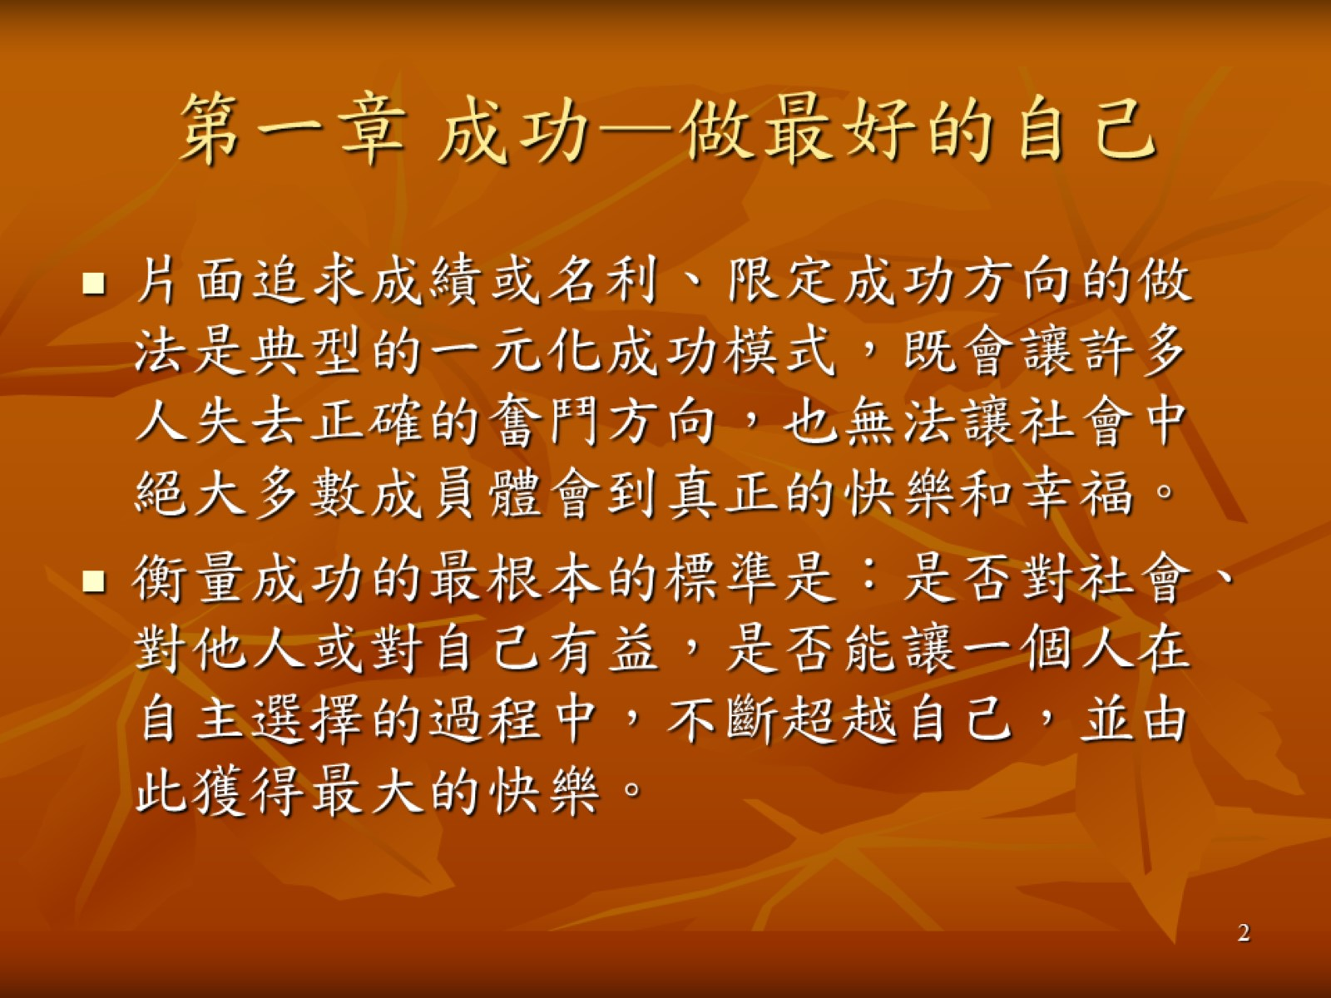
第一章 成功—做最好的自己

Slide 3
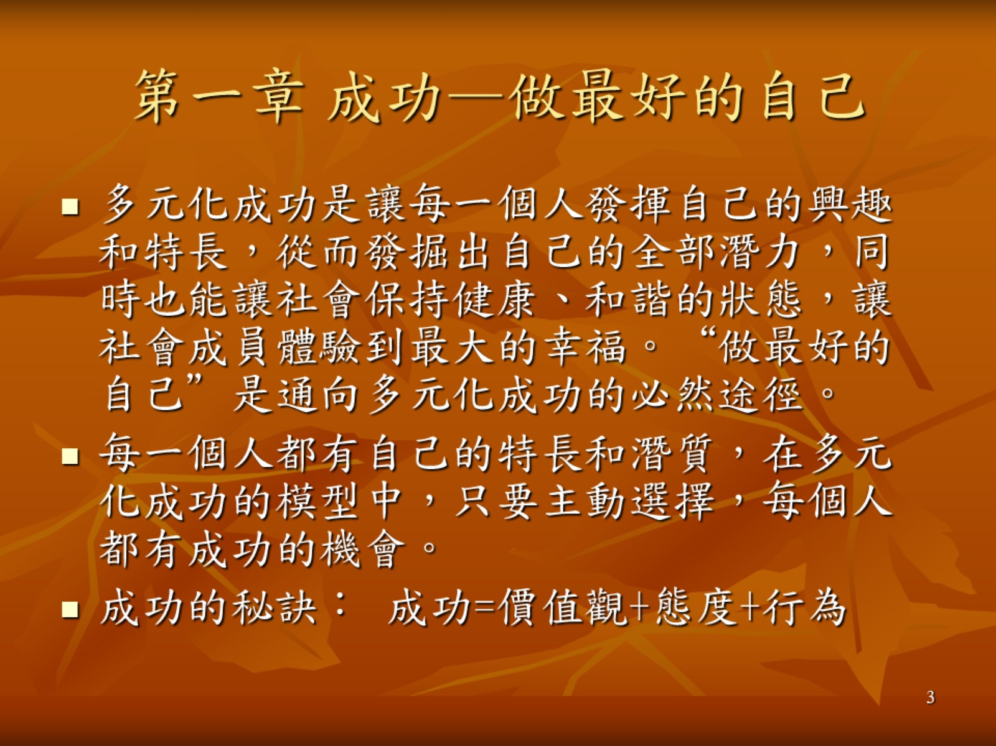
第一章 成功—做最好的自己

Slide 4
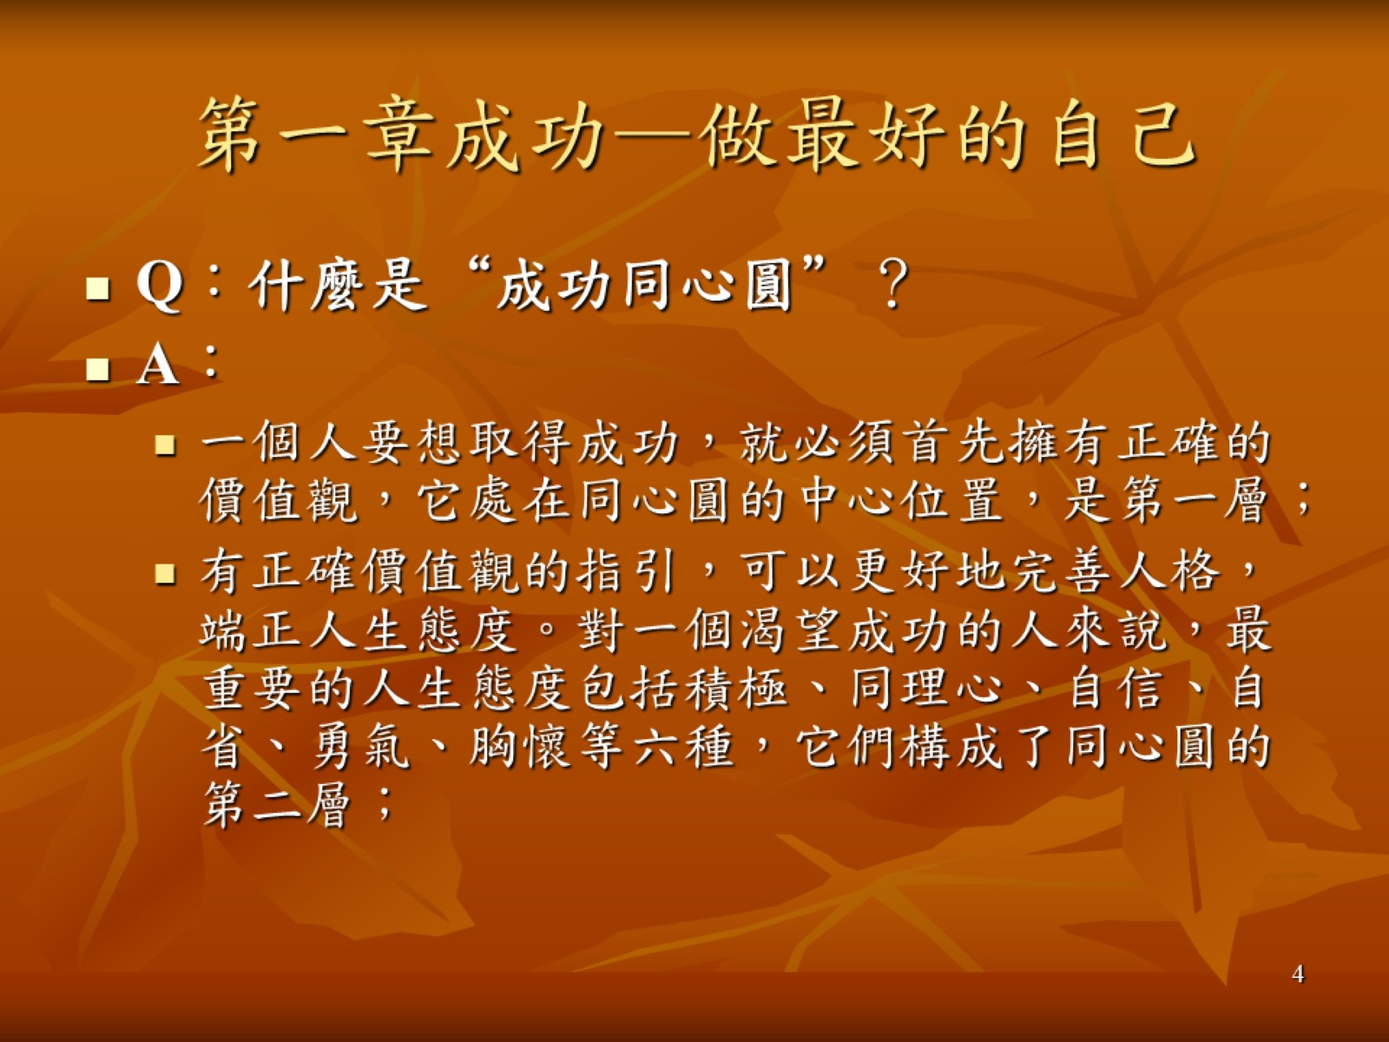
第一章成功—做最好的自己

Slide 5
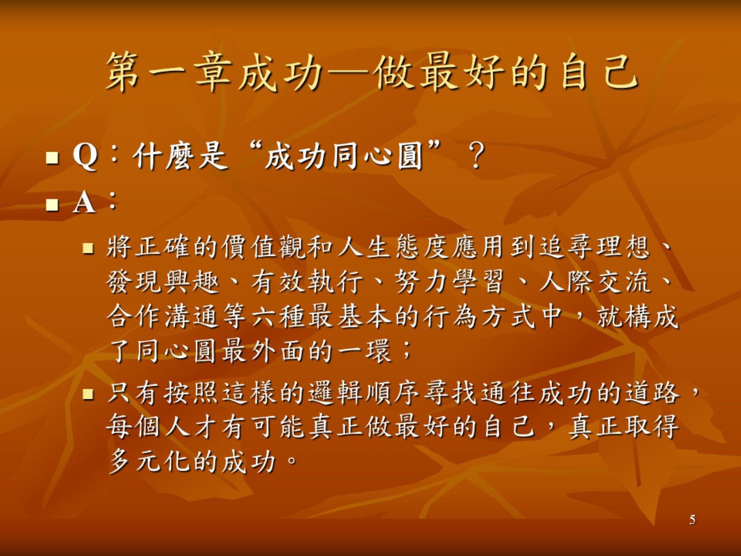
第一章成功—做最好的自己

Slide 6
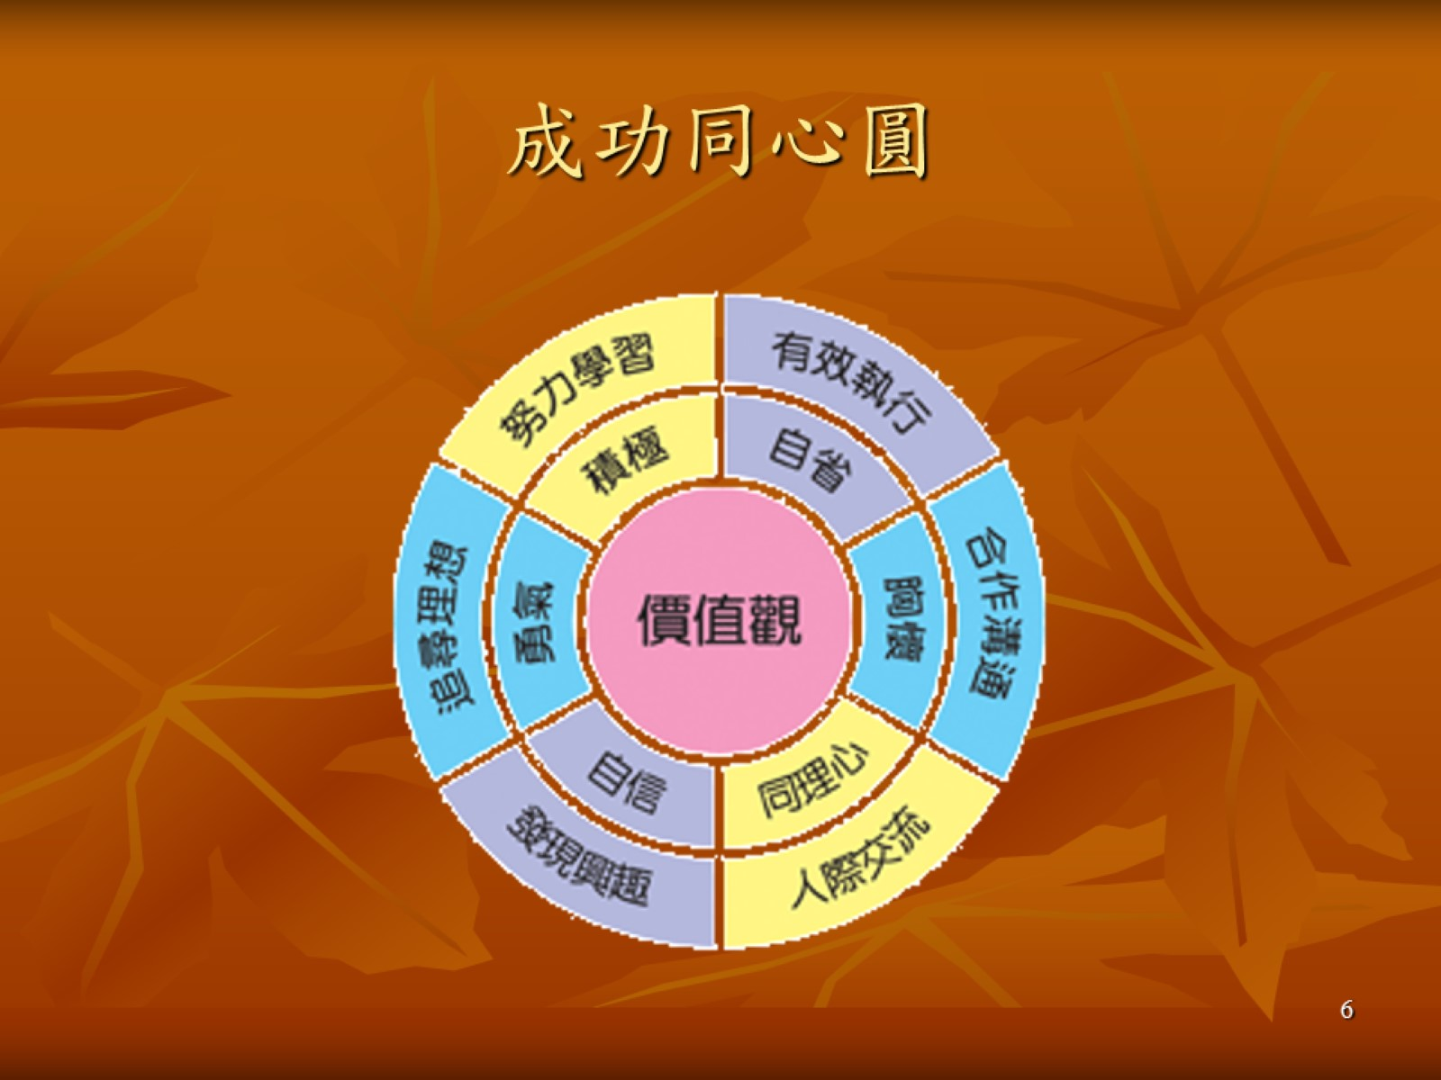
成功同心圓

Slide 7
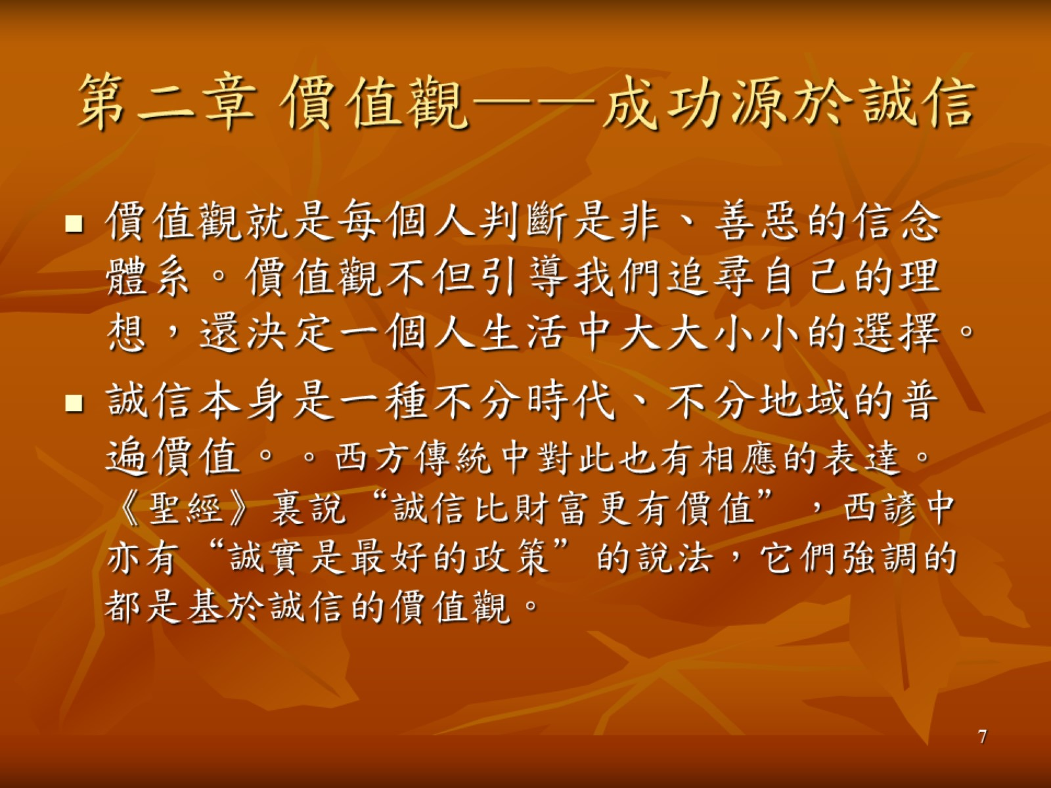
第二章 價值觀——成功源於誠信

Slide 8
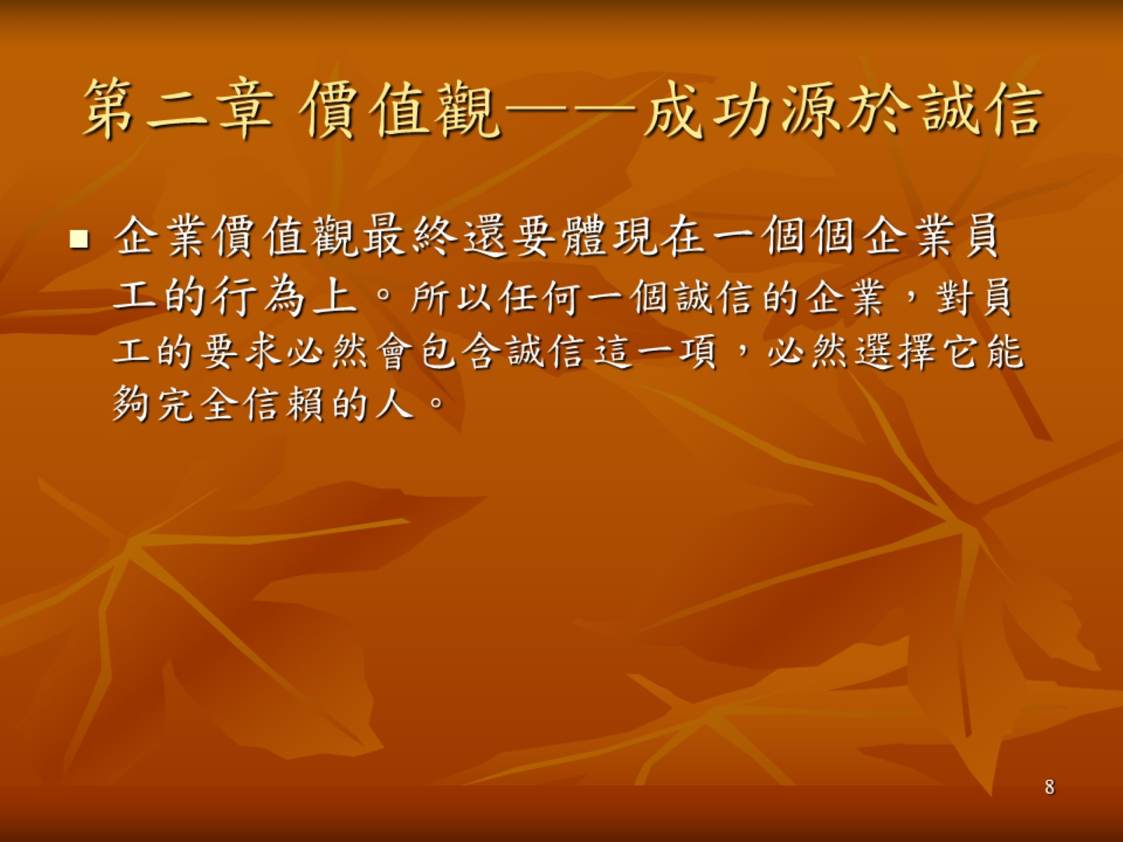
第二章 價值觀——成功源於誠信

Slide 9
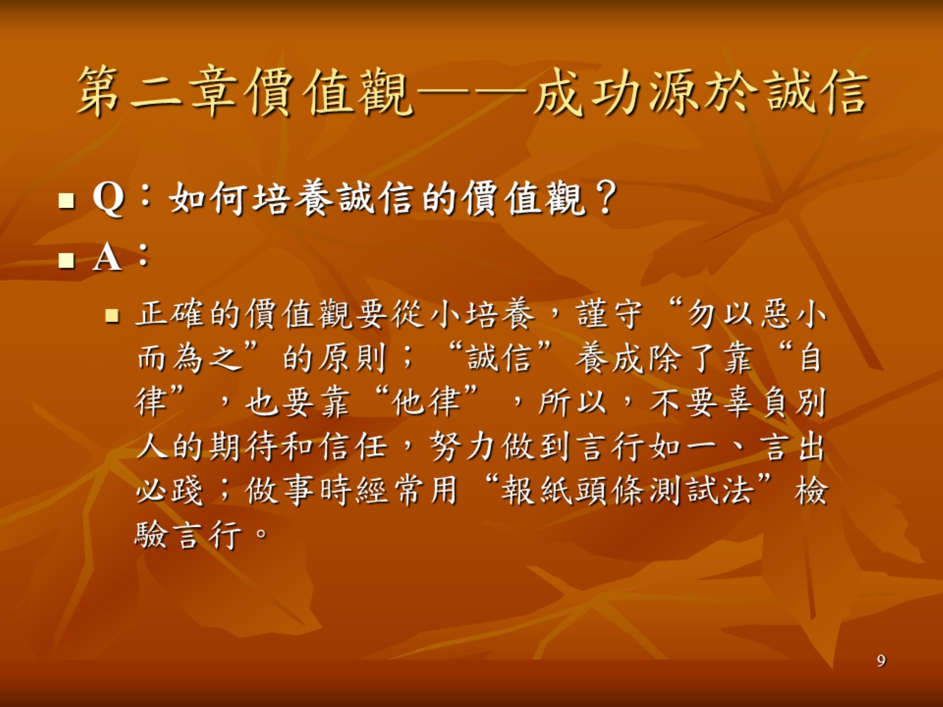
第二章價值觀——成功源於誠信

Slide 10
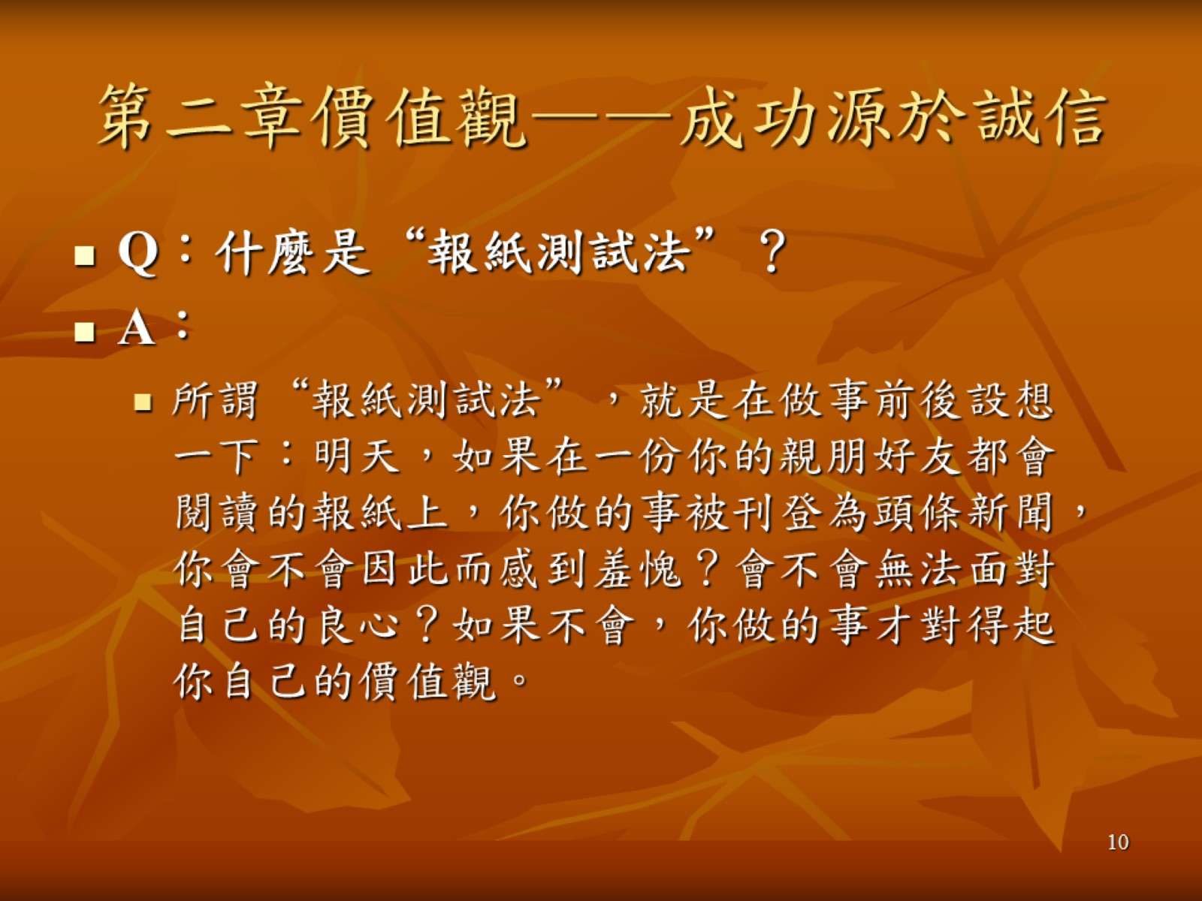
第二章價值觀——成功源於誠信

Slide 11
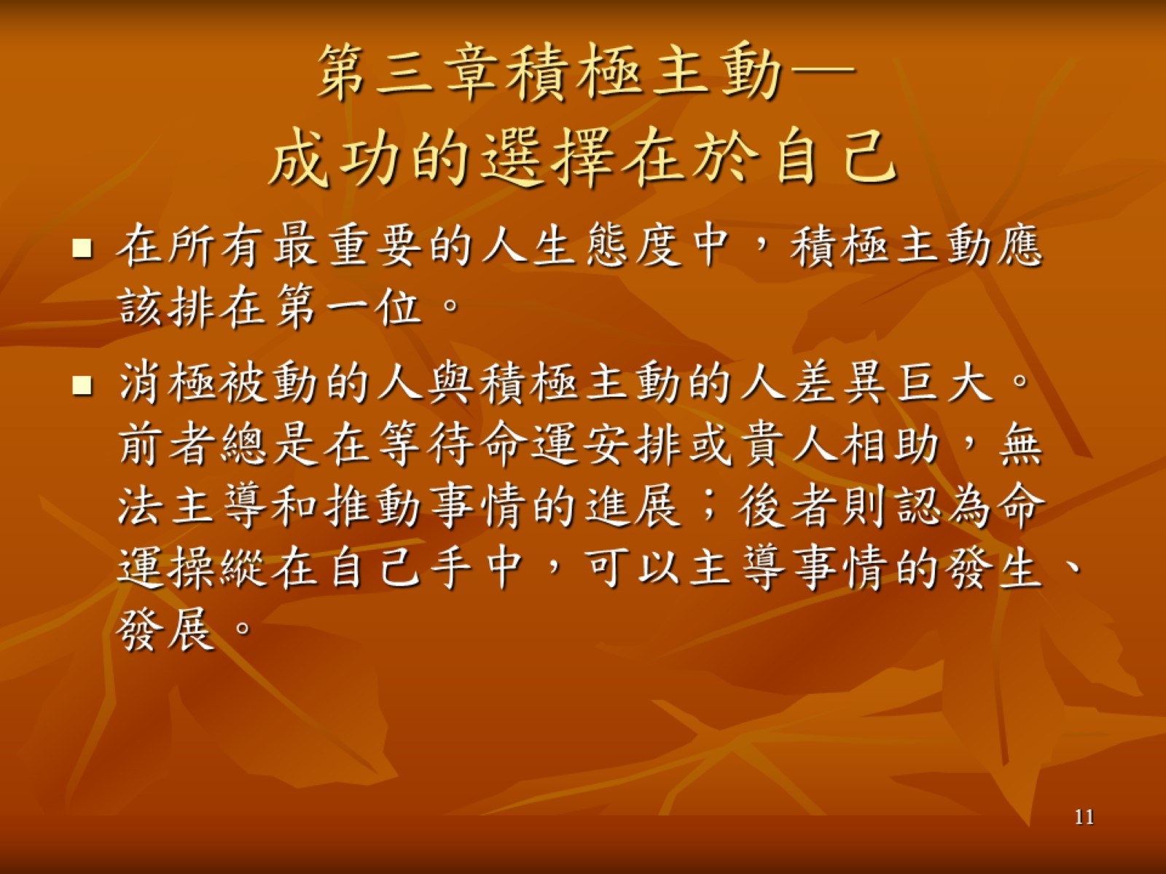
第三章積極主動— 成功的選擇在於自己

Slide 12
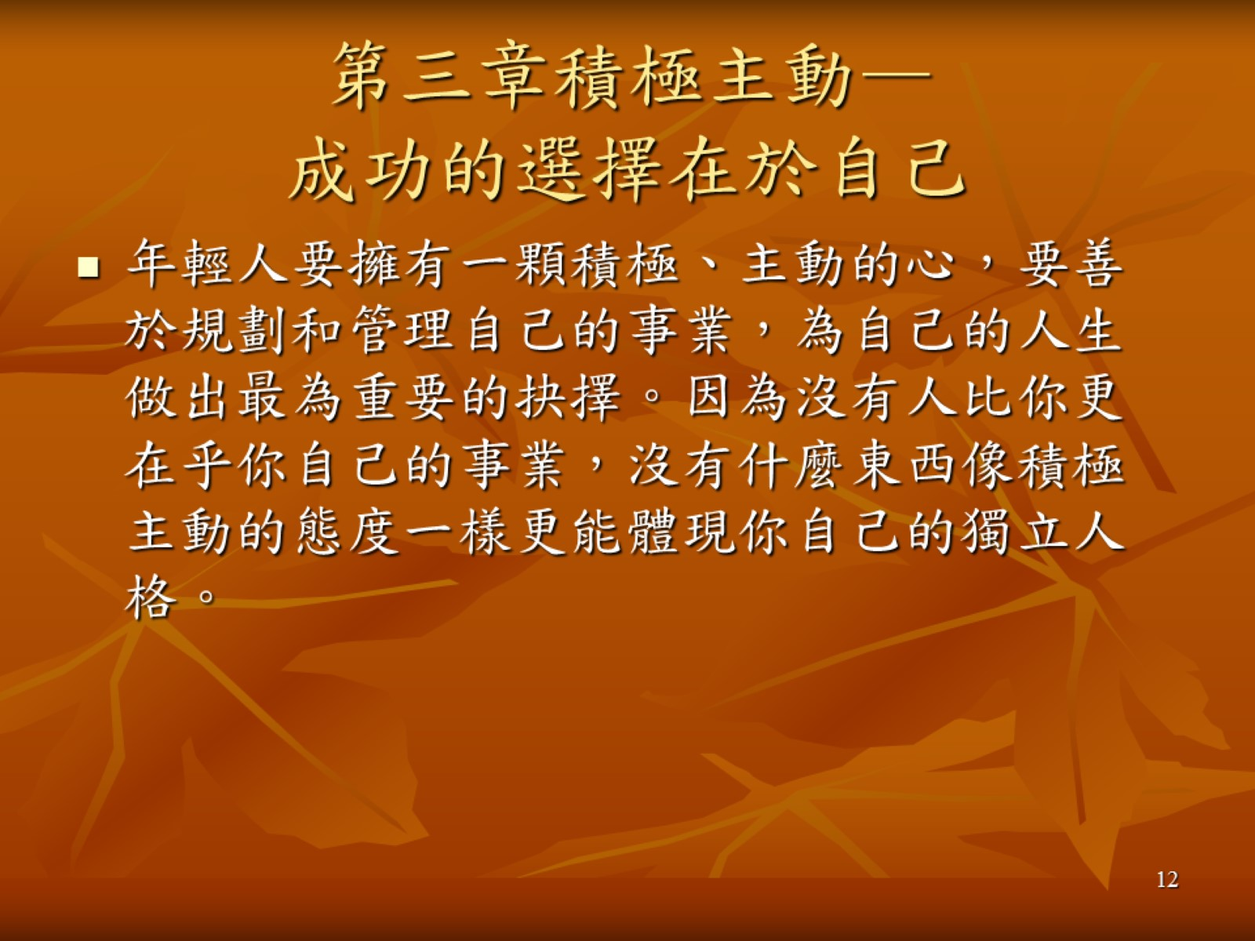
第三章積極主動— 成功的選擇在於自己

Slide 13
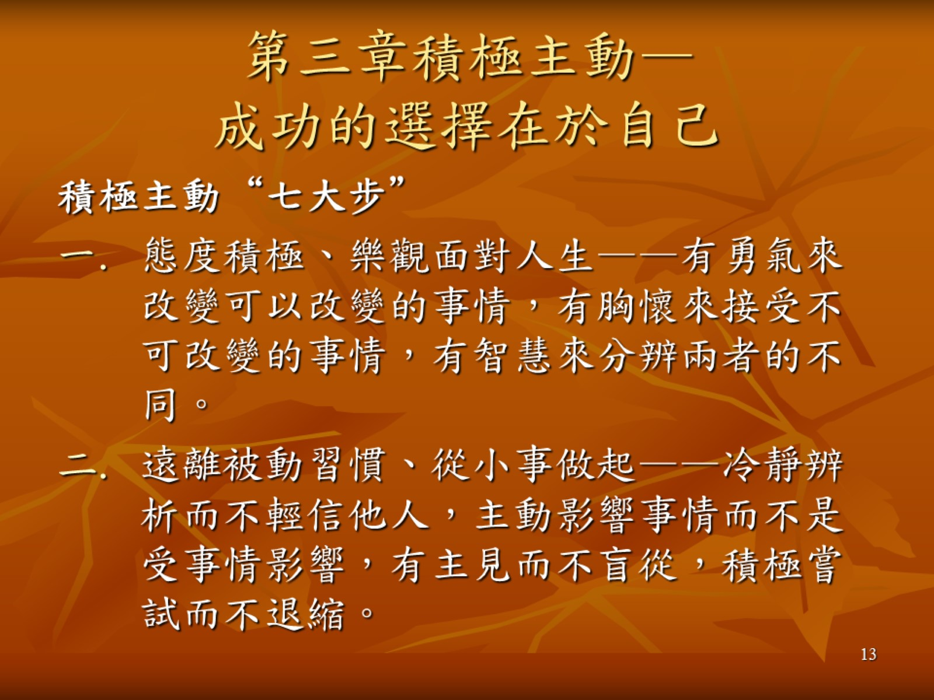
第三章積極主動— 成功的選擇在於自己

Slide 14
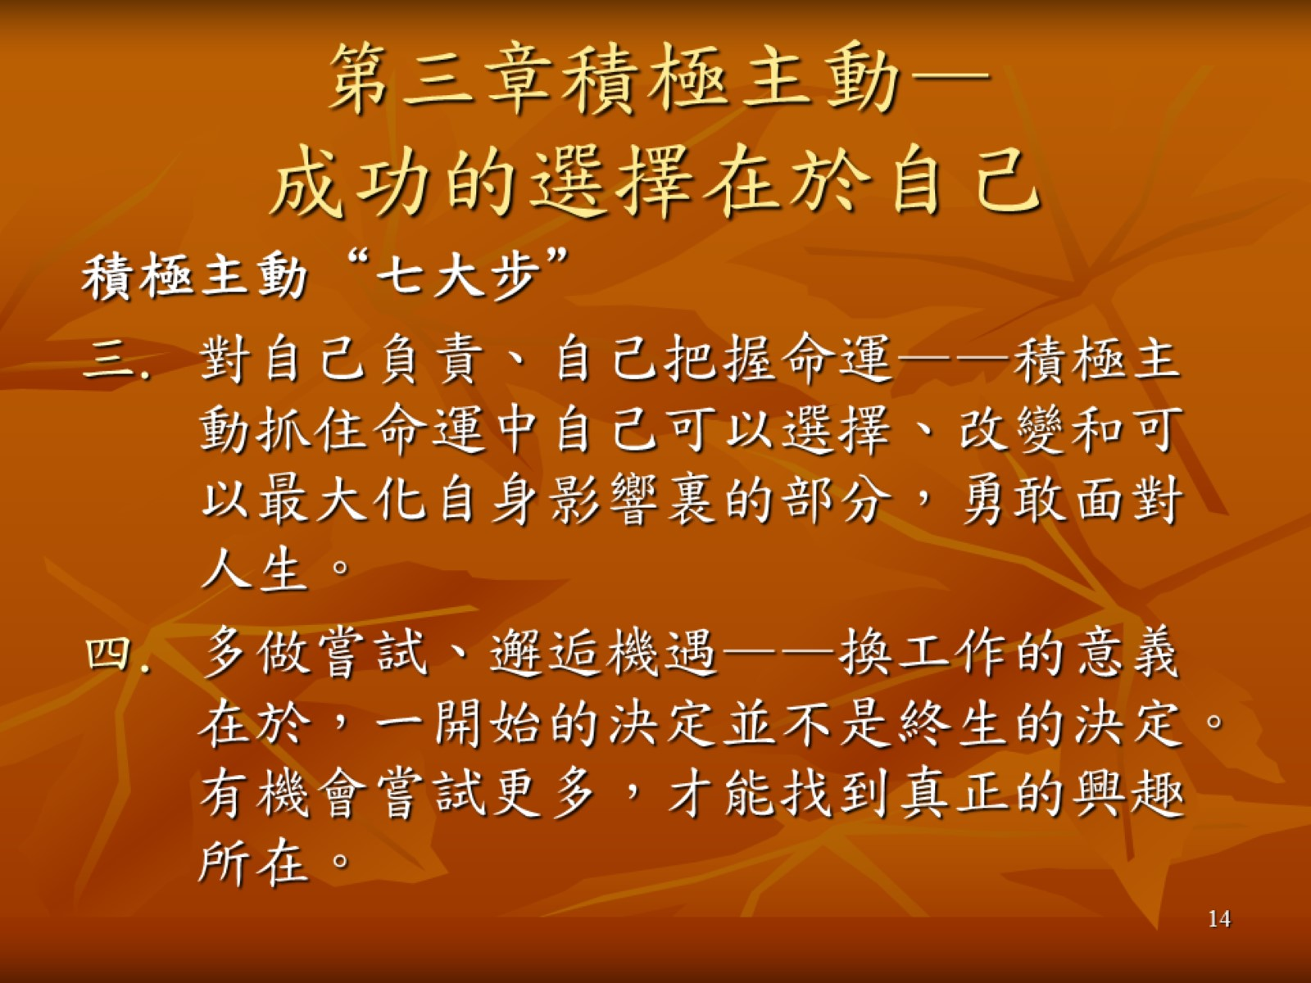
第三章積極主動— 成功的選擇在於自己

Slide 15
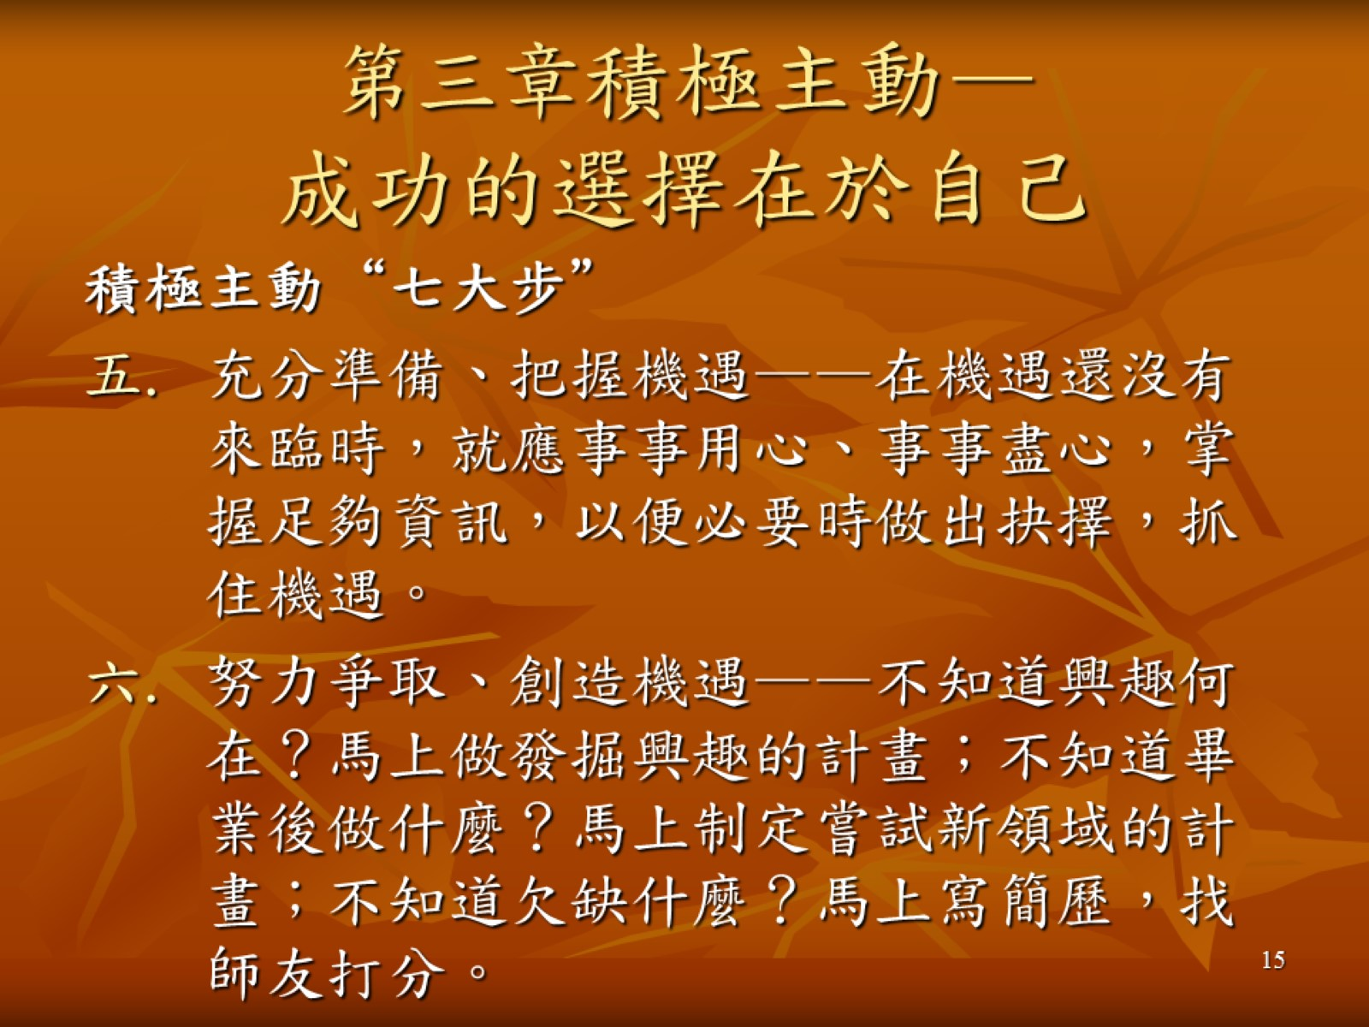
第三章積極主動— 成功的選擇在於自己

Slide 16
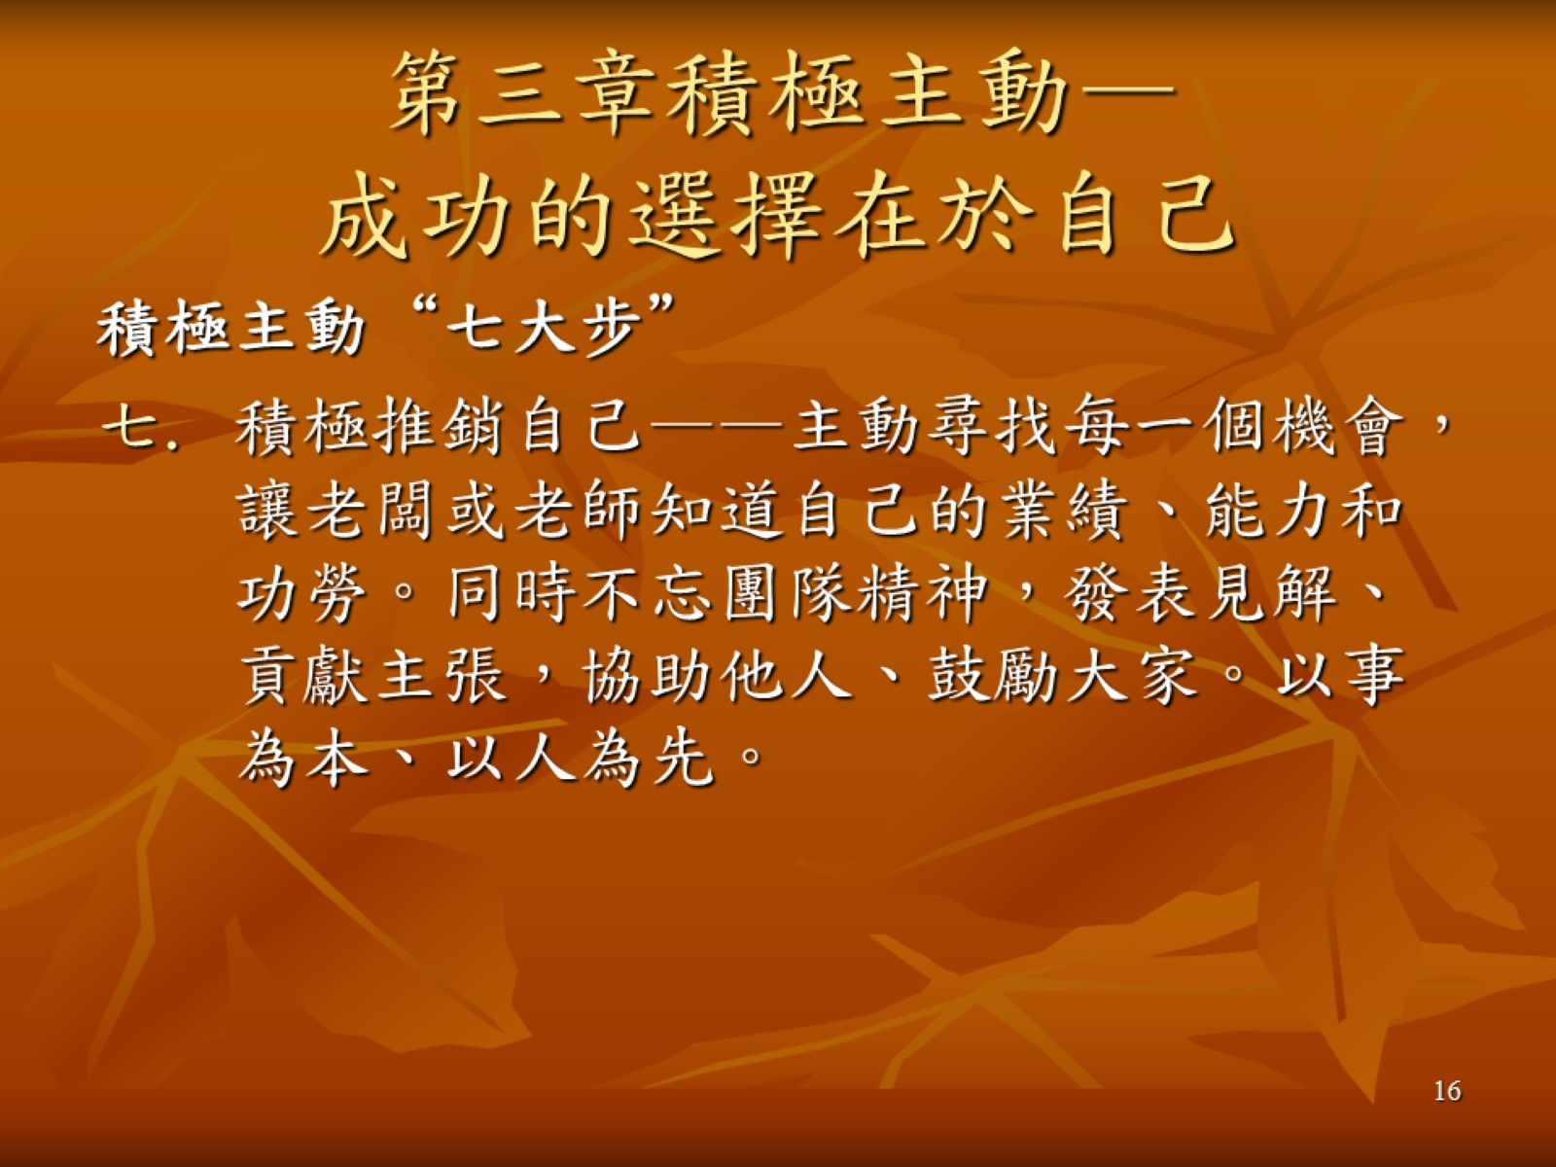
第三章積極主動— 成功的選擇在於自己

Slide 17
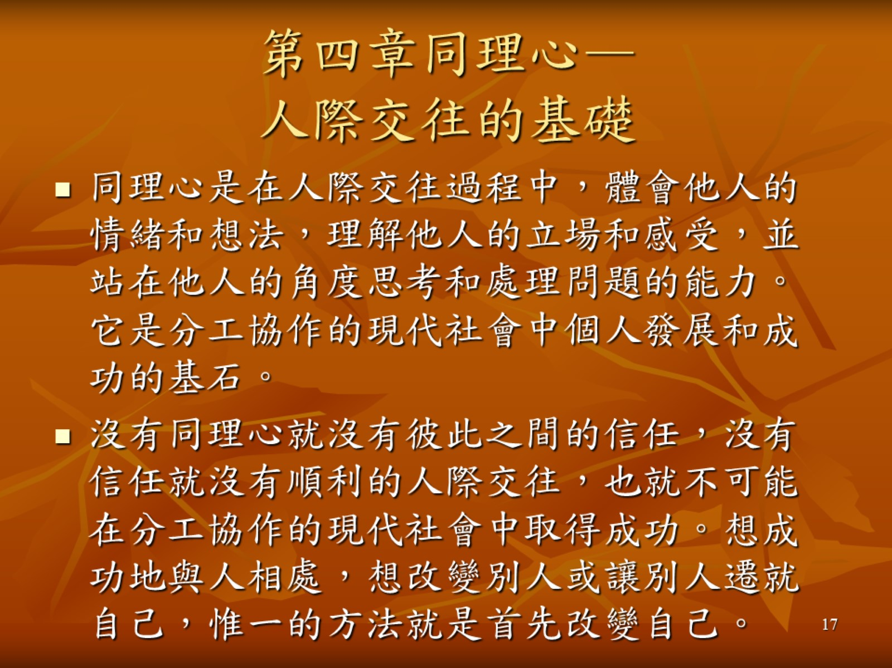
第四章同理心— 人際交往的基礎

Slide 18
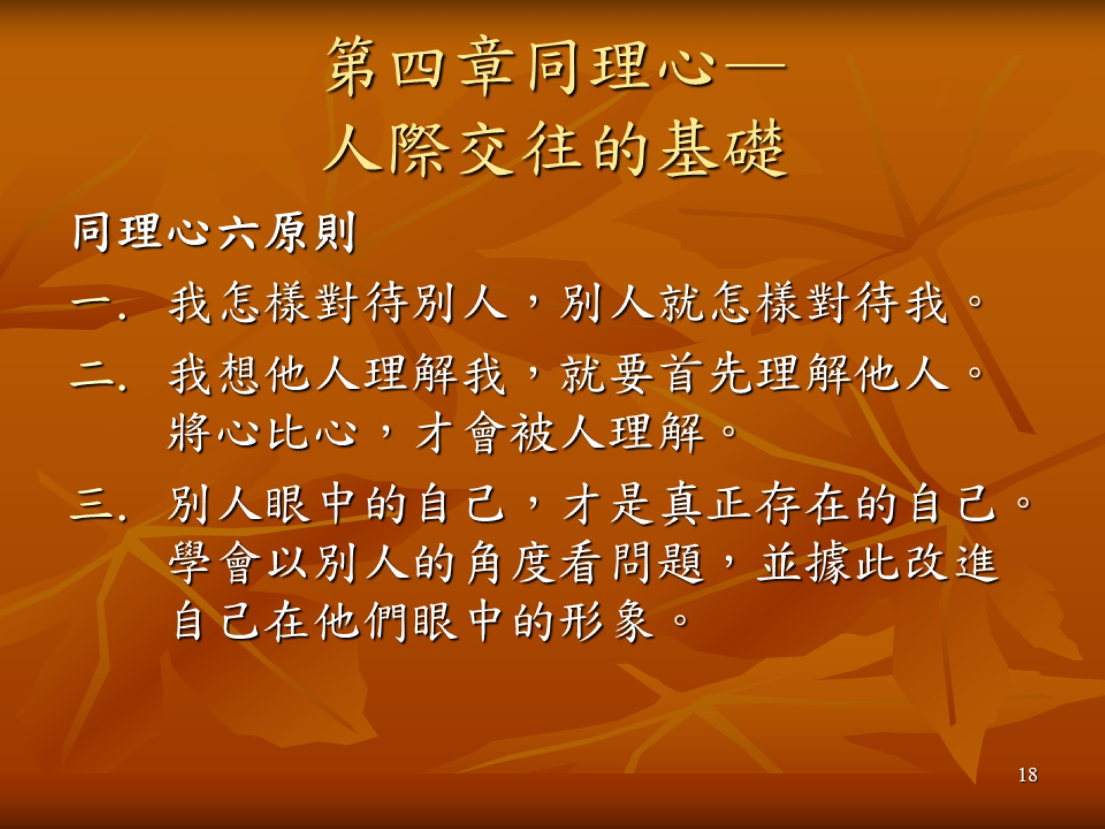
第四章同理心— 人際交往的基礎

Slide 19
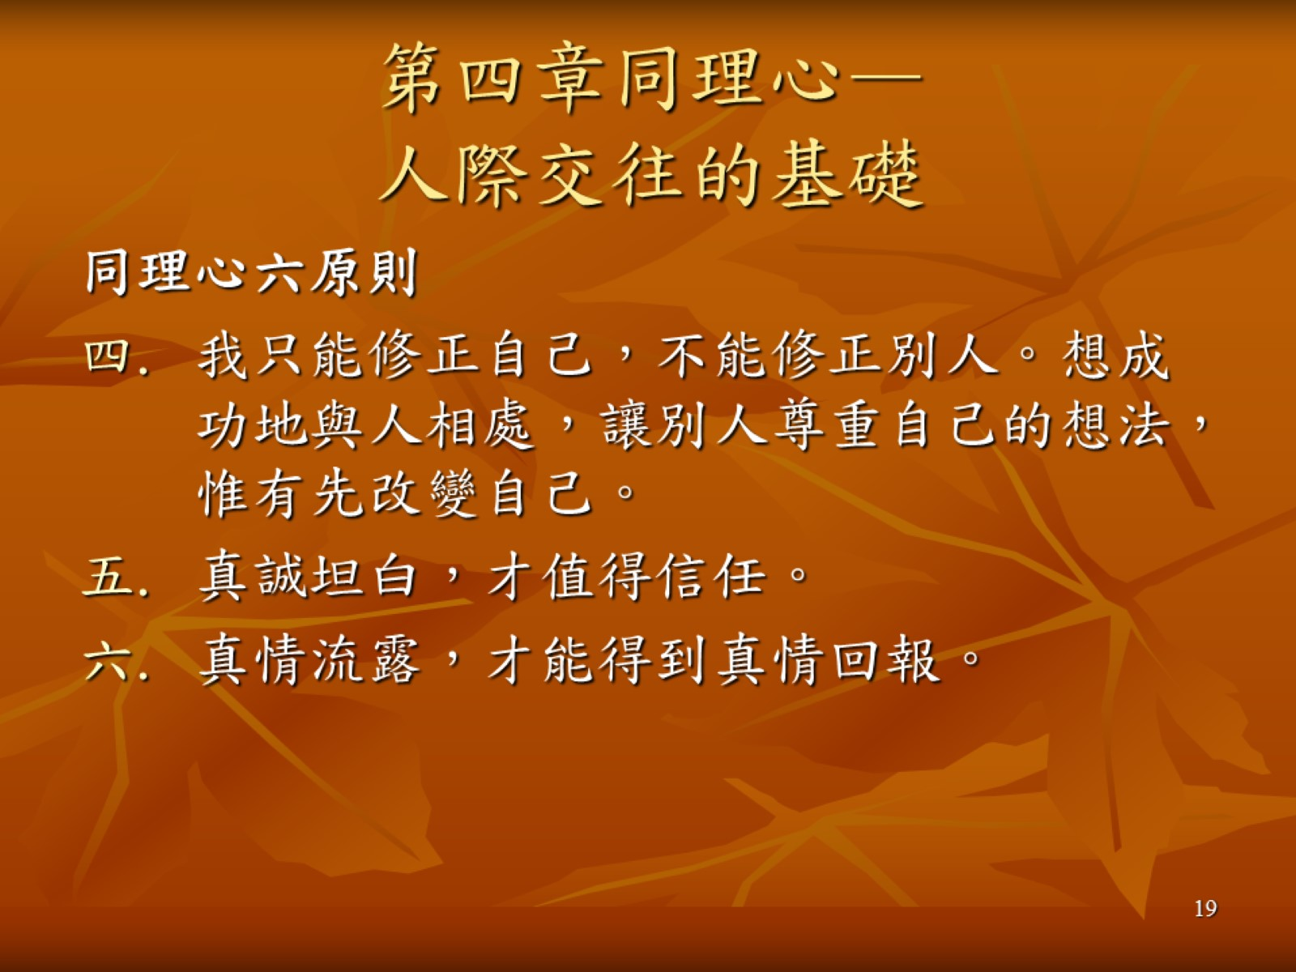
第四章同理心— 人際交往的基礎

Slide 20
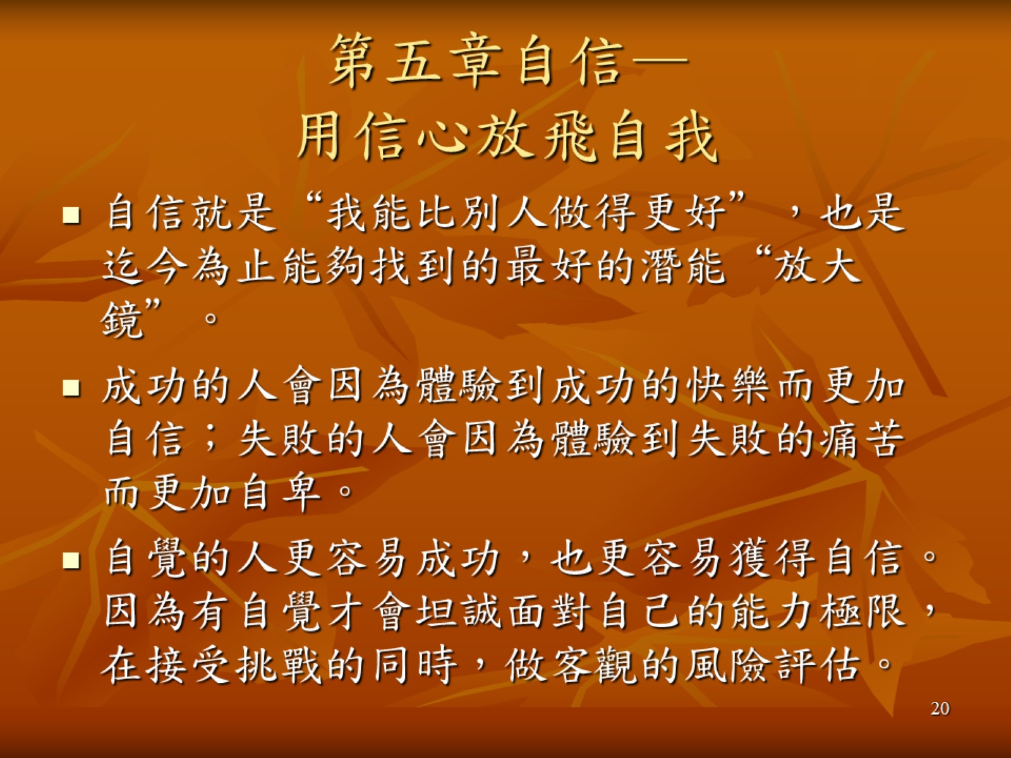
第五章自信— 用信心放飛自我

Slide 21
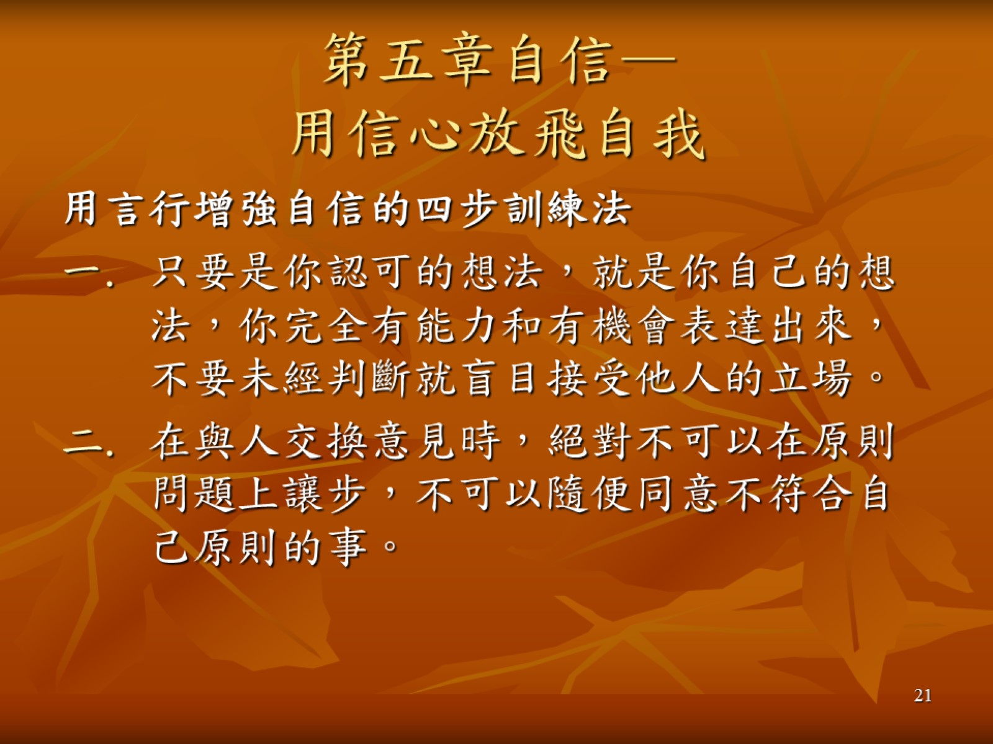
第五章自信— 用信心放飛自我

Slide 22
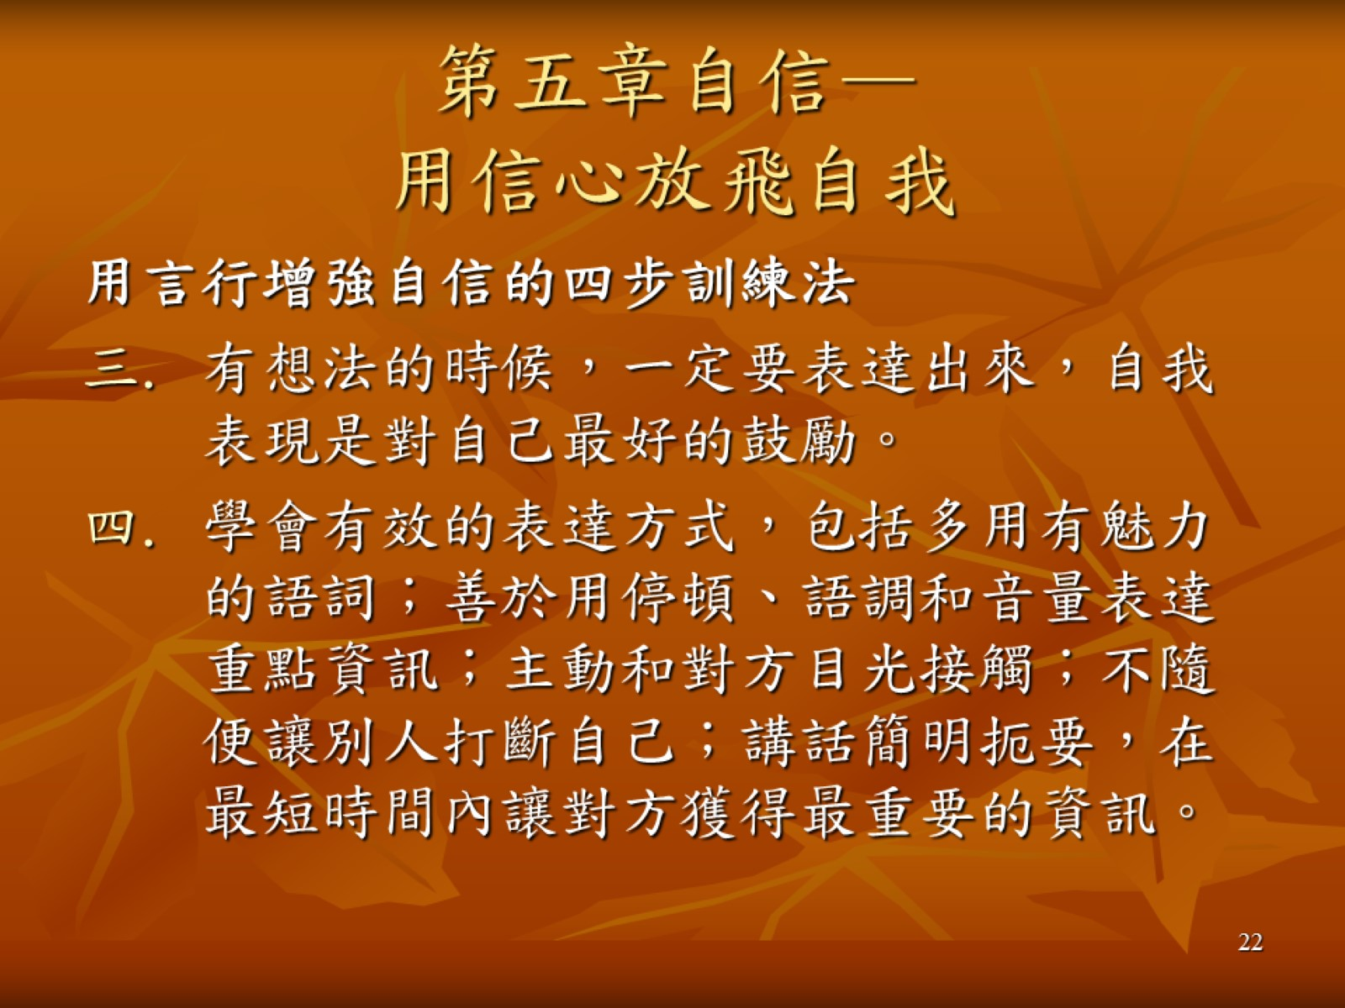
第五章自信— 用信心放飛自我

Slide 23
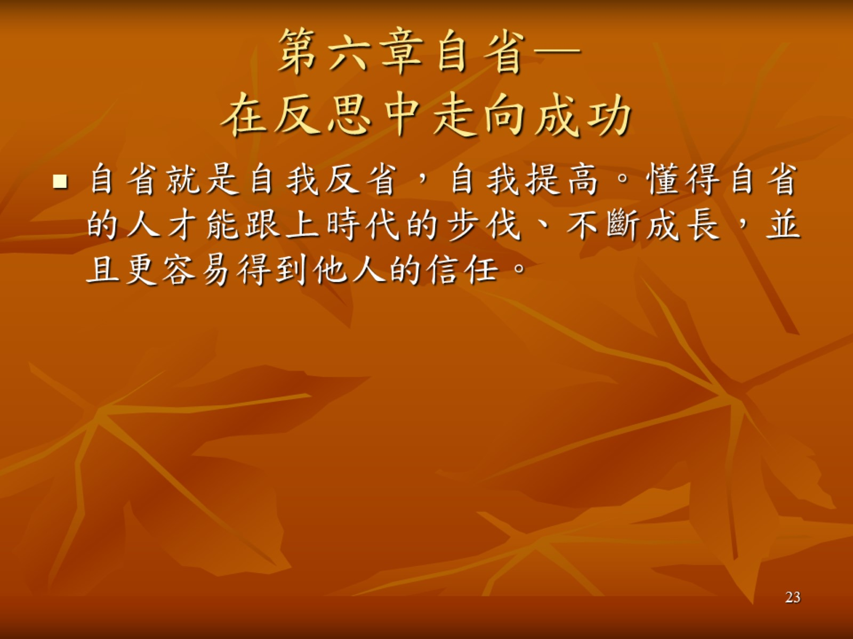
第六章自省— 在反思中走向成功

Slide 24
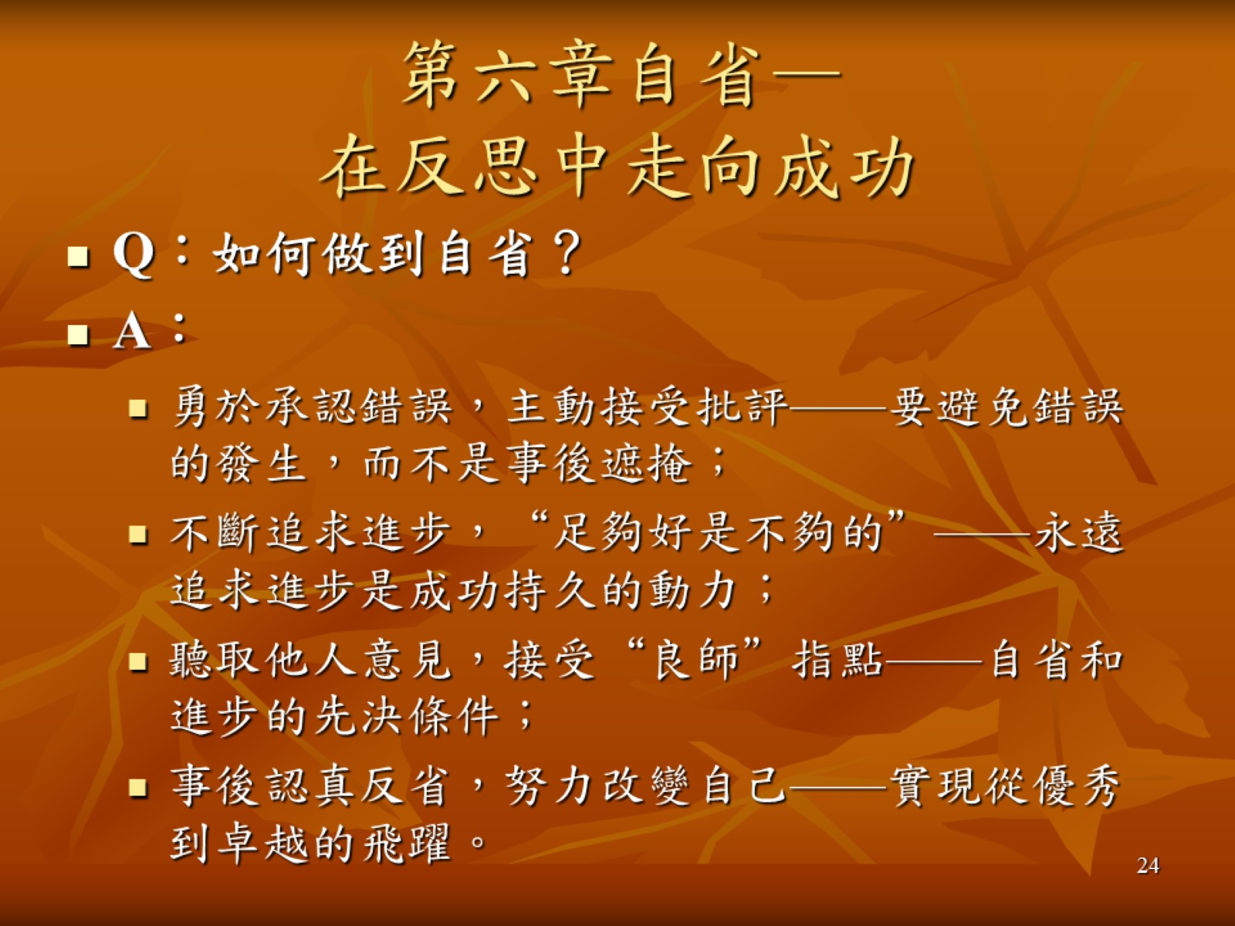
第六章自省— 在反思中走向成功

Slide 25
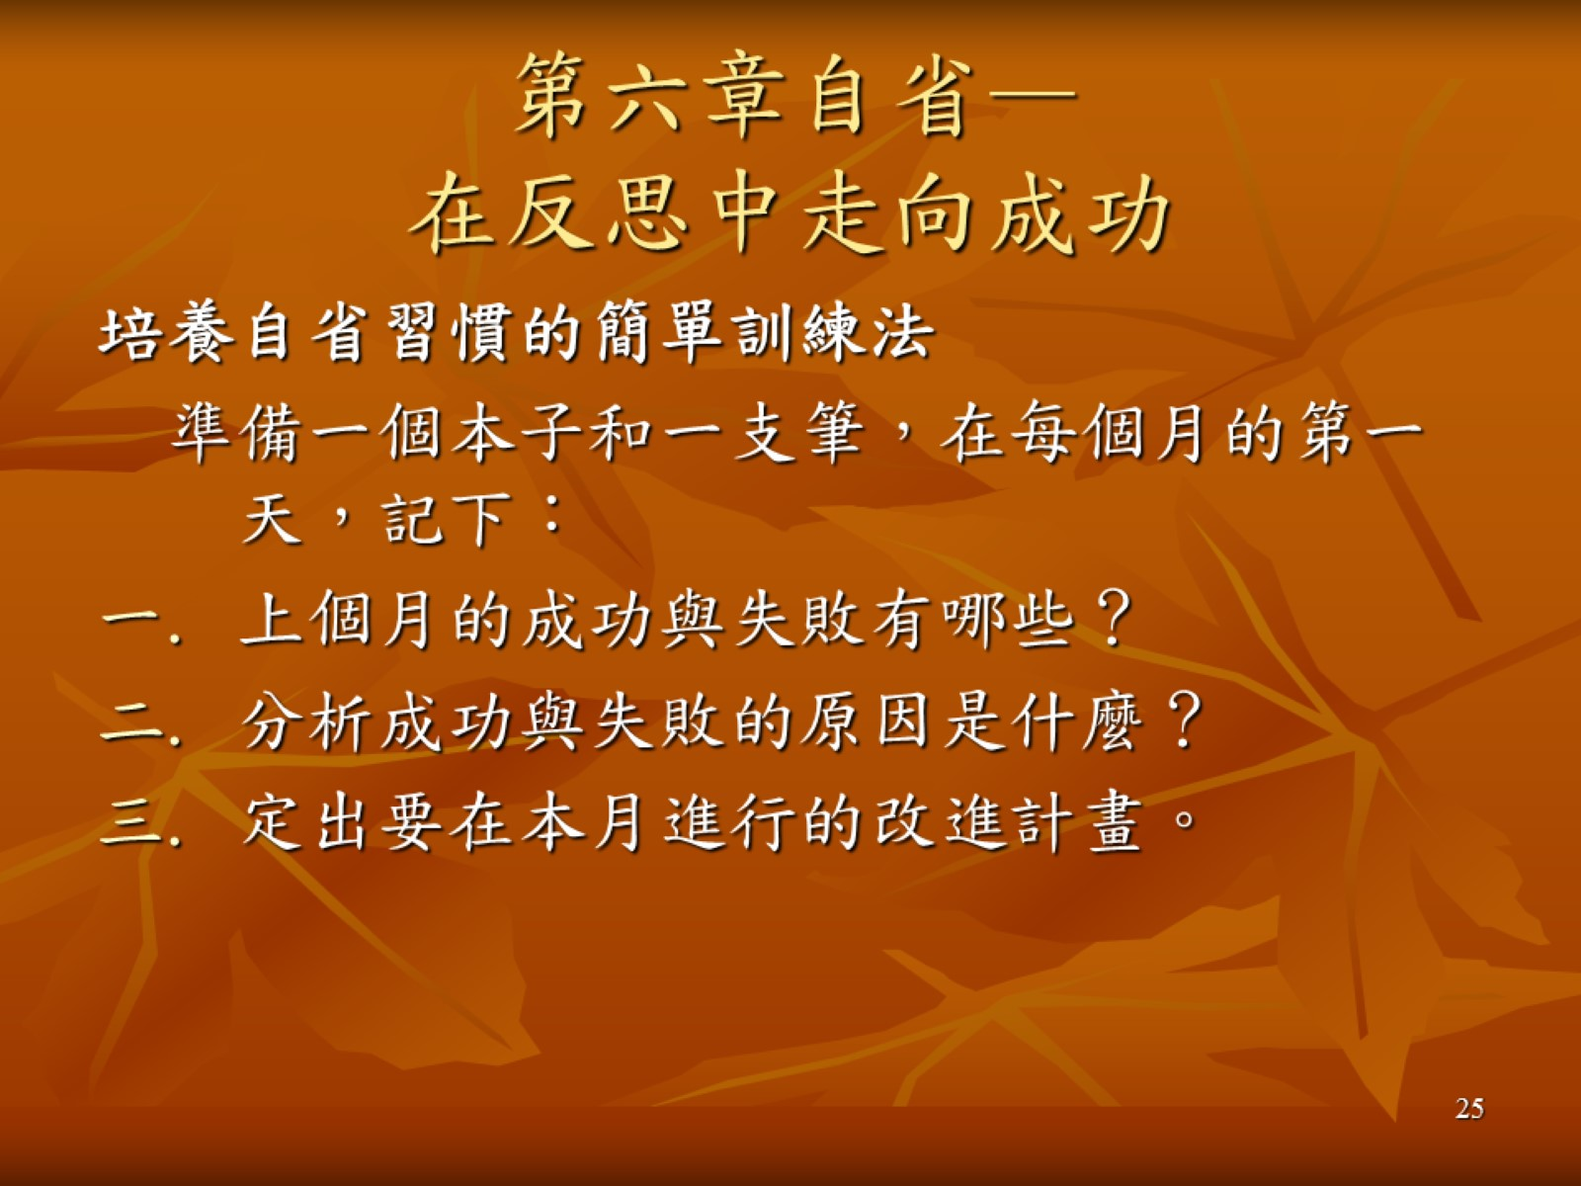
第六章自省— 在反思中走向成功

Slide 26
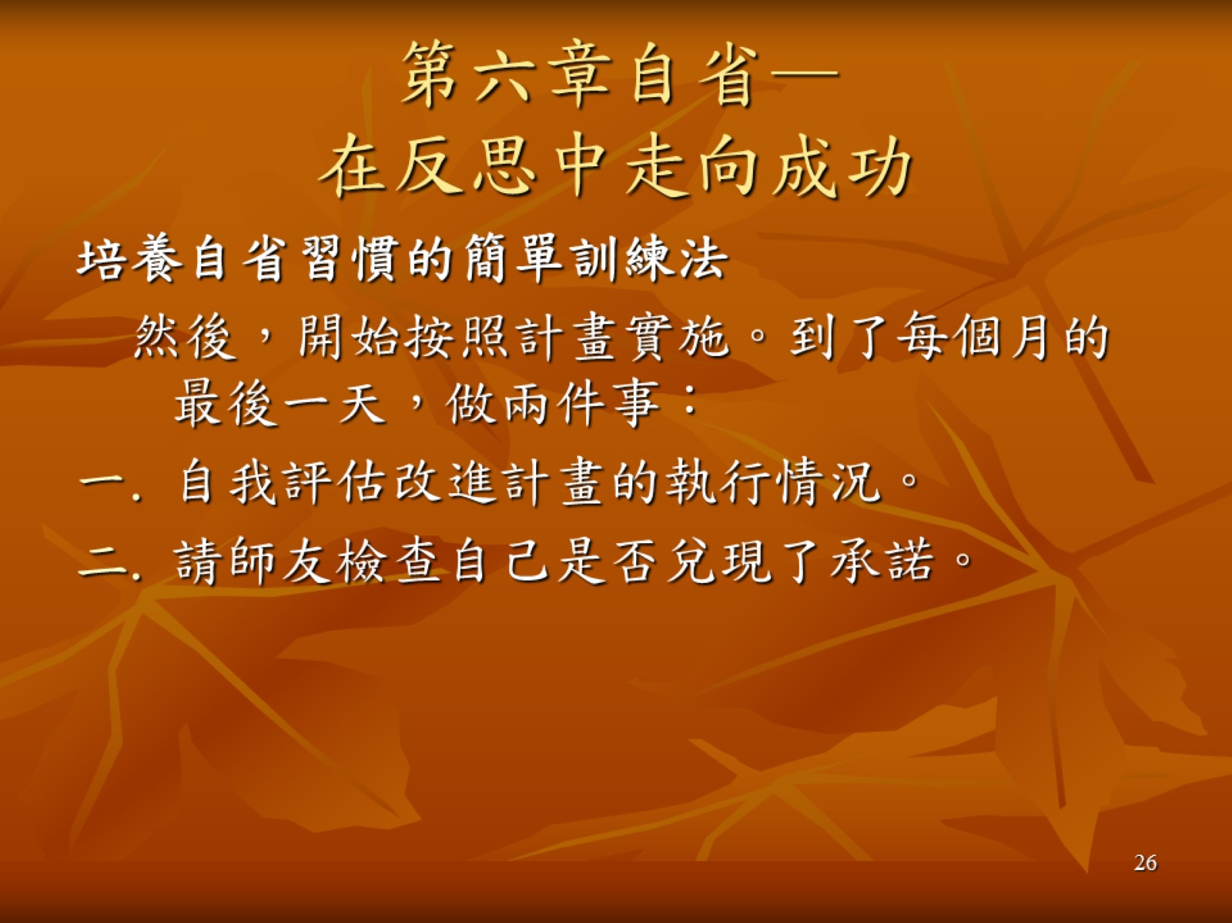
第六章自省— 在反思中走向成功

Slide 27
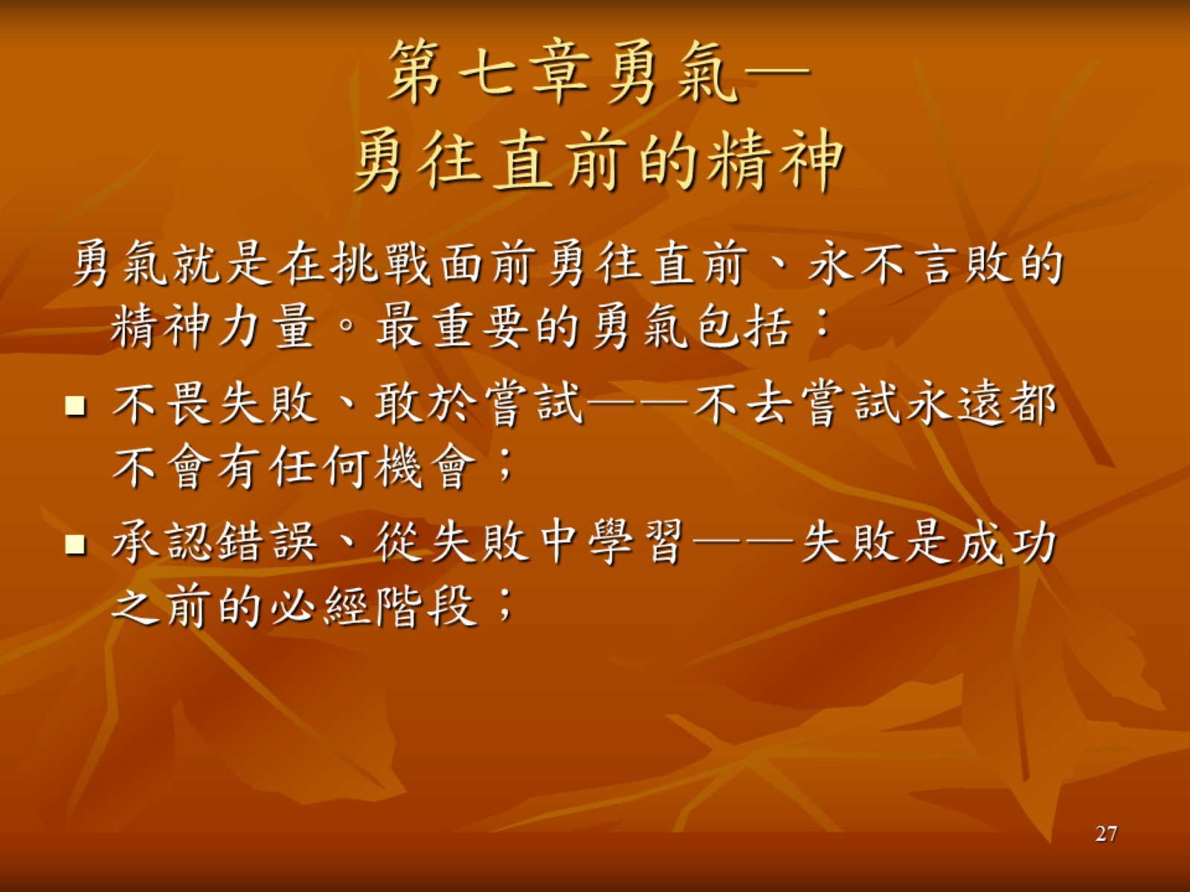
第七章勇氣— 勇往直前的精神

Slide 28
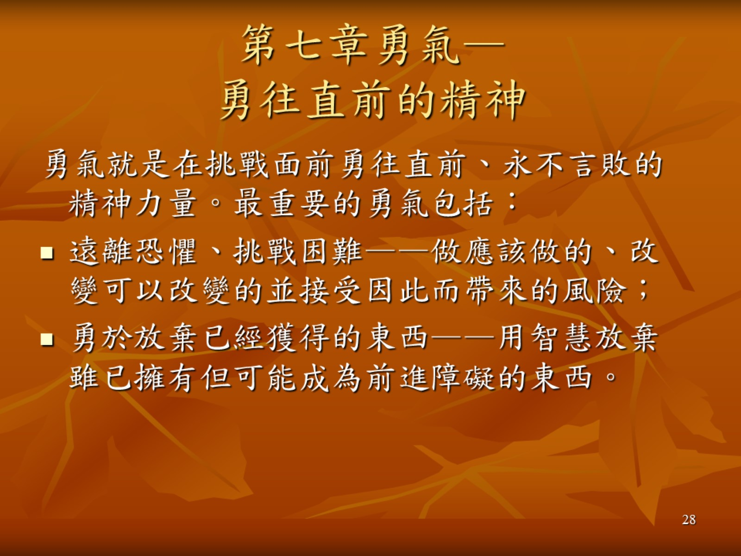
第七章勇氣— 勇往直前的精神

Slide 29
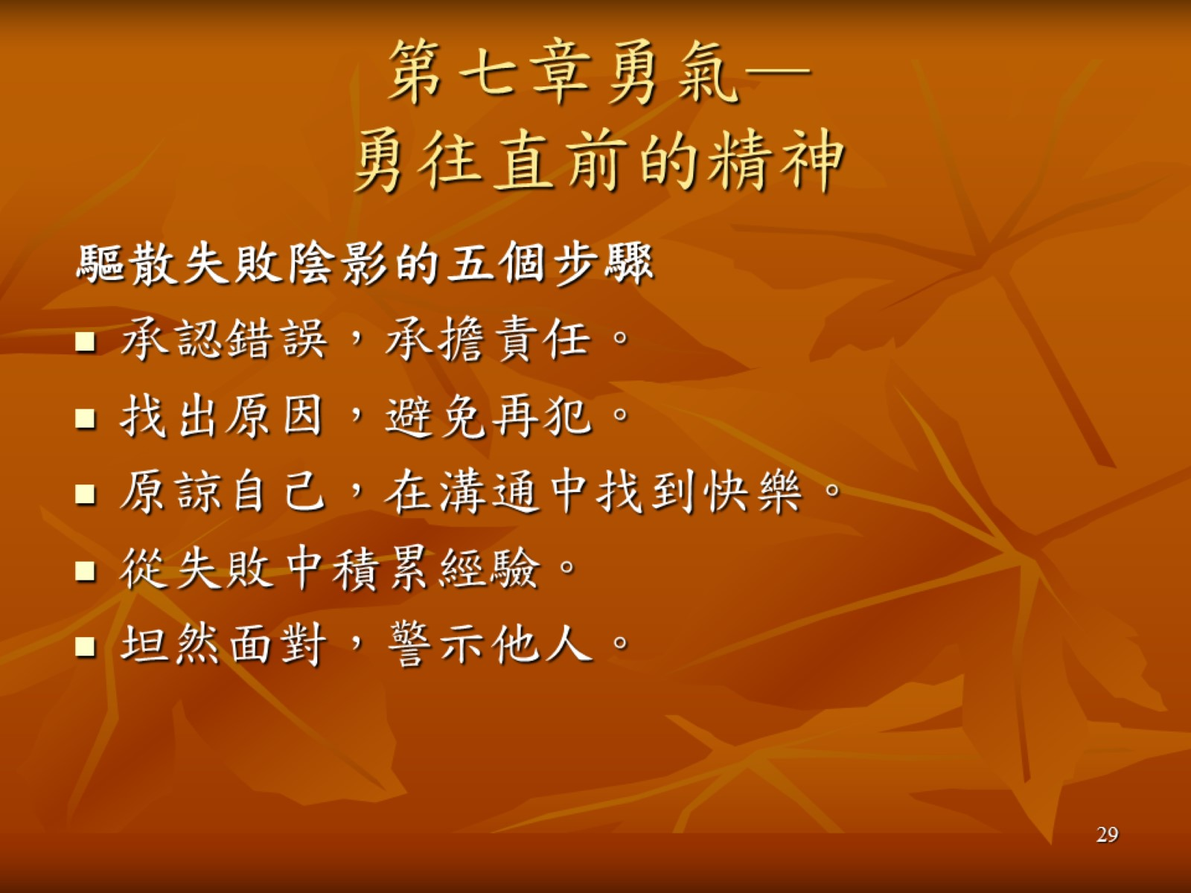
第七章勇氣— 勇往直前的精神

Slide 30
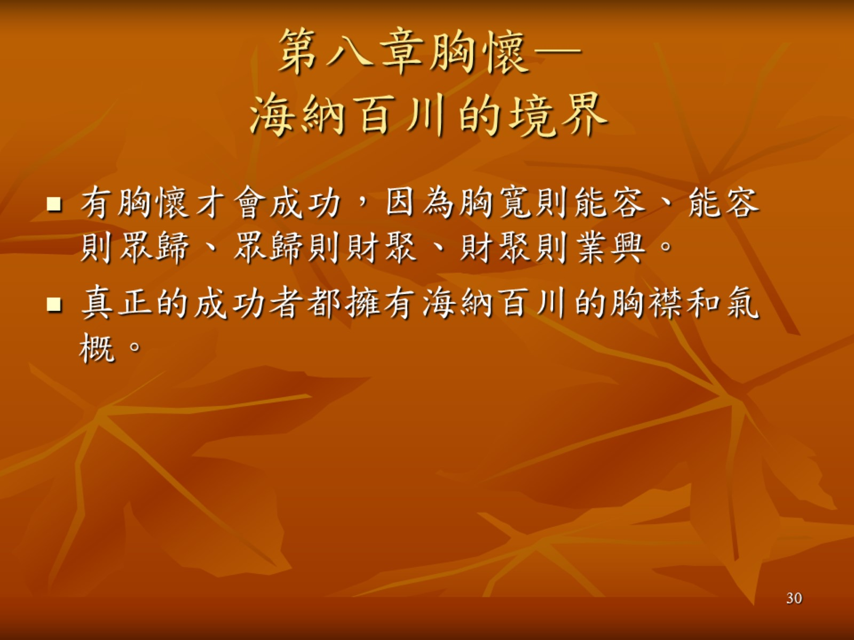
第八章胸懷— 海納百川的境界

Slide 31
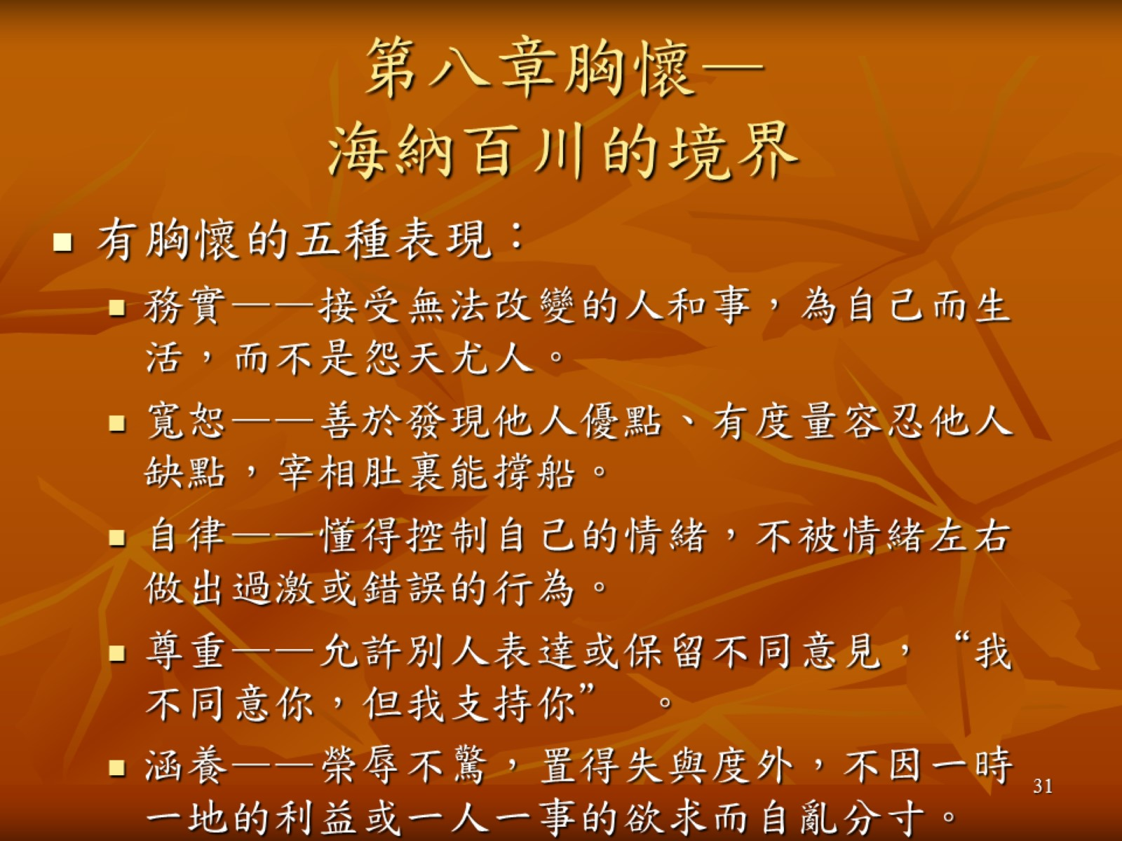
第八章胸懷— 海納百川的境界

Slide 32
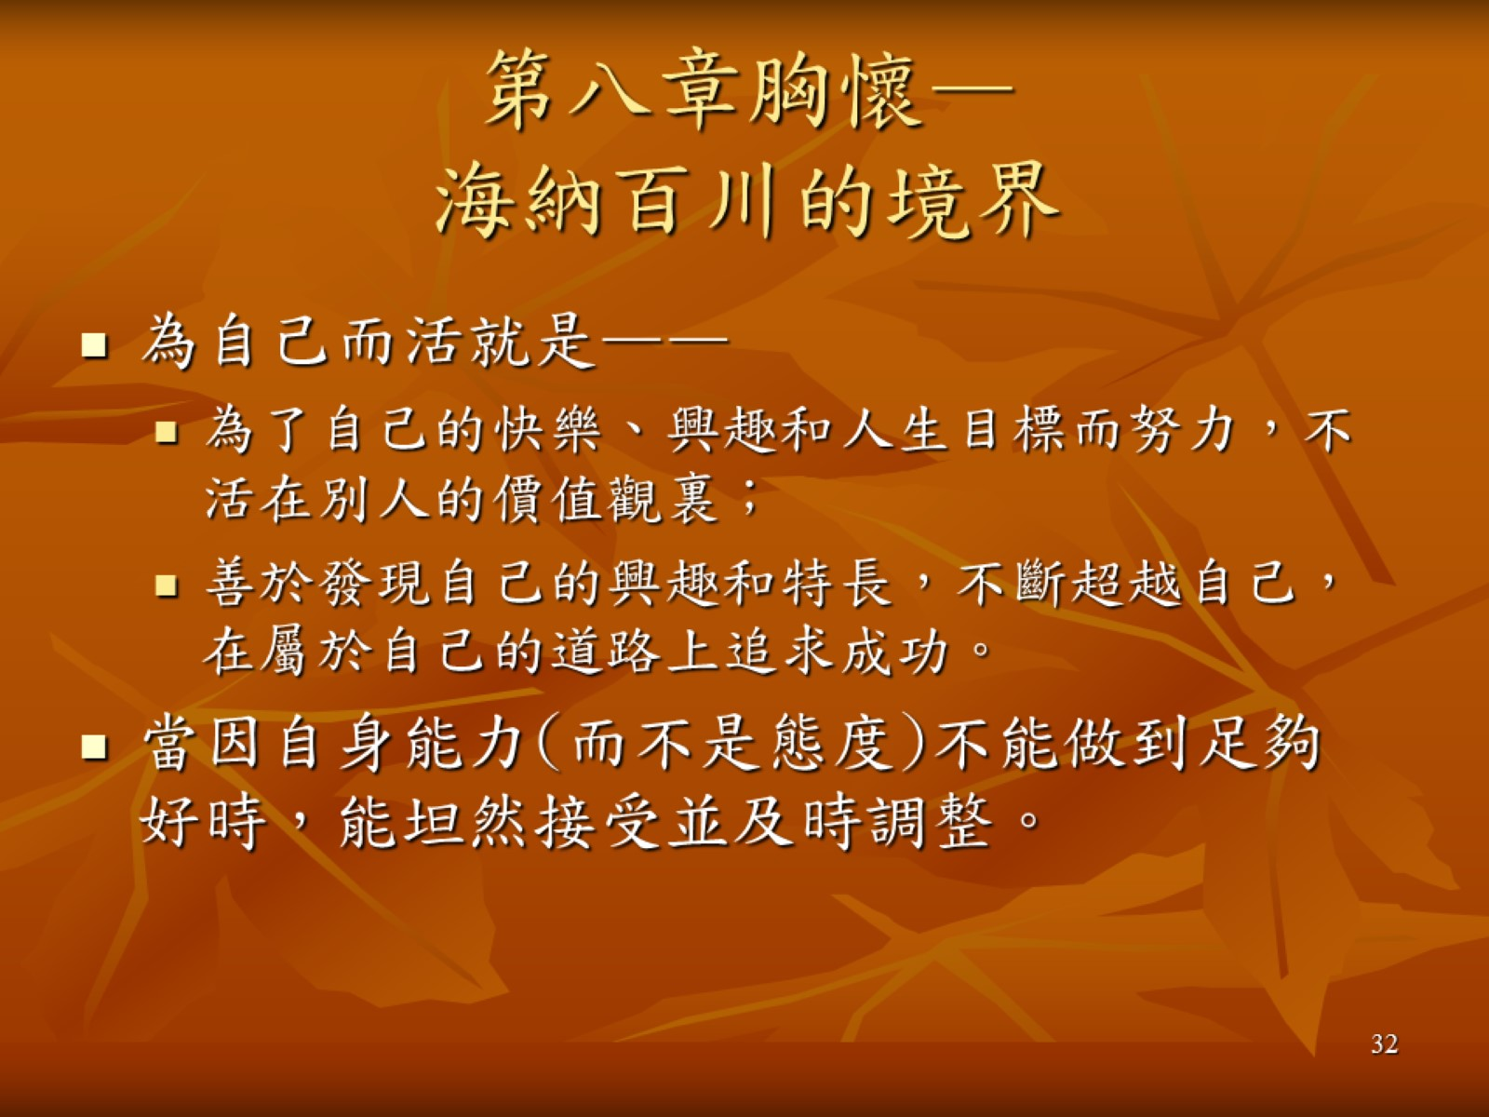
第八章胸懷— 海納百川的境界

Slide 33
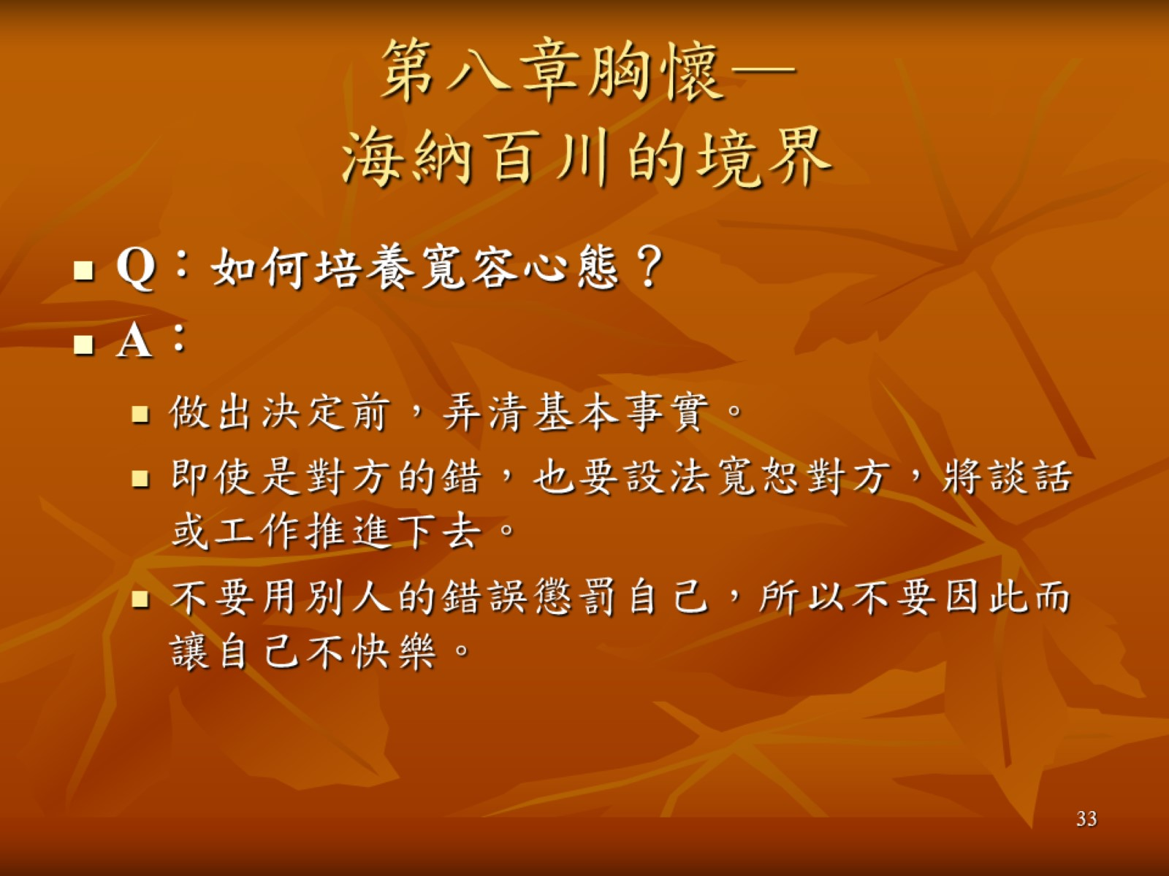
第八章胸懷— 海納百川的境界

Slide 34
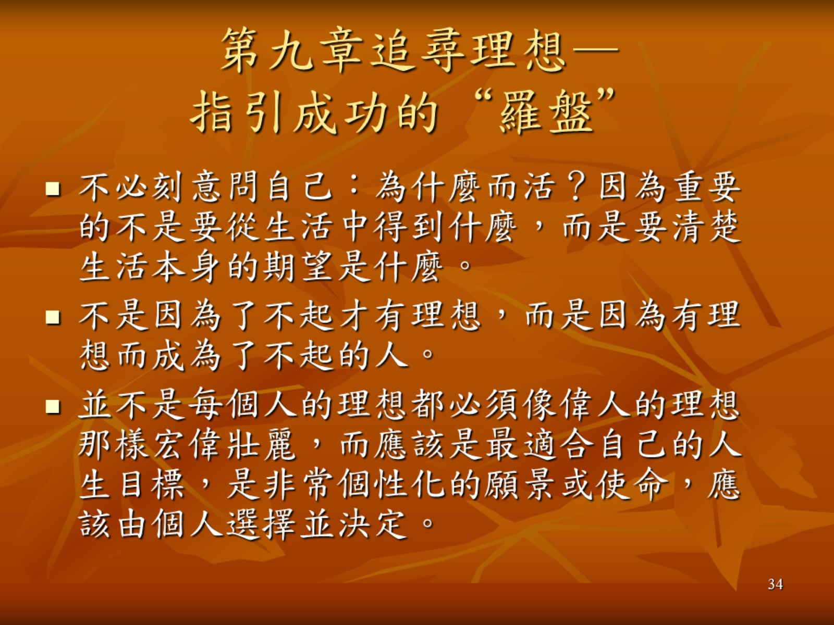
第九章追尋理想— 指引成功的“羅盤”

Slide 35
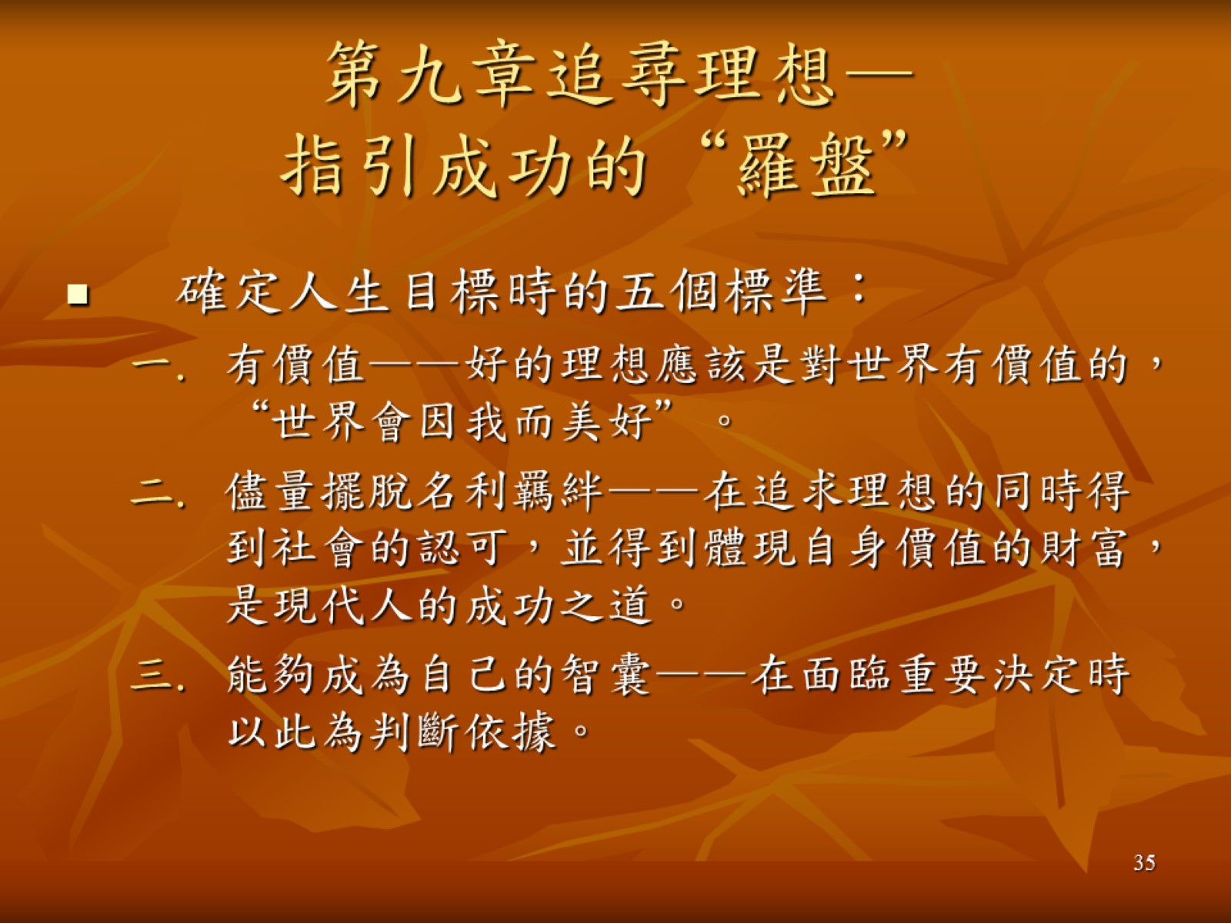
第九章追尋理想— 指引成功的“羅盤”

Slide 36
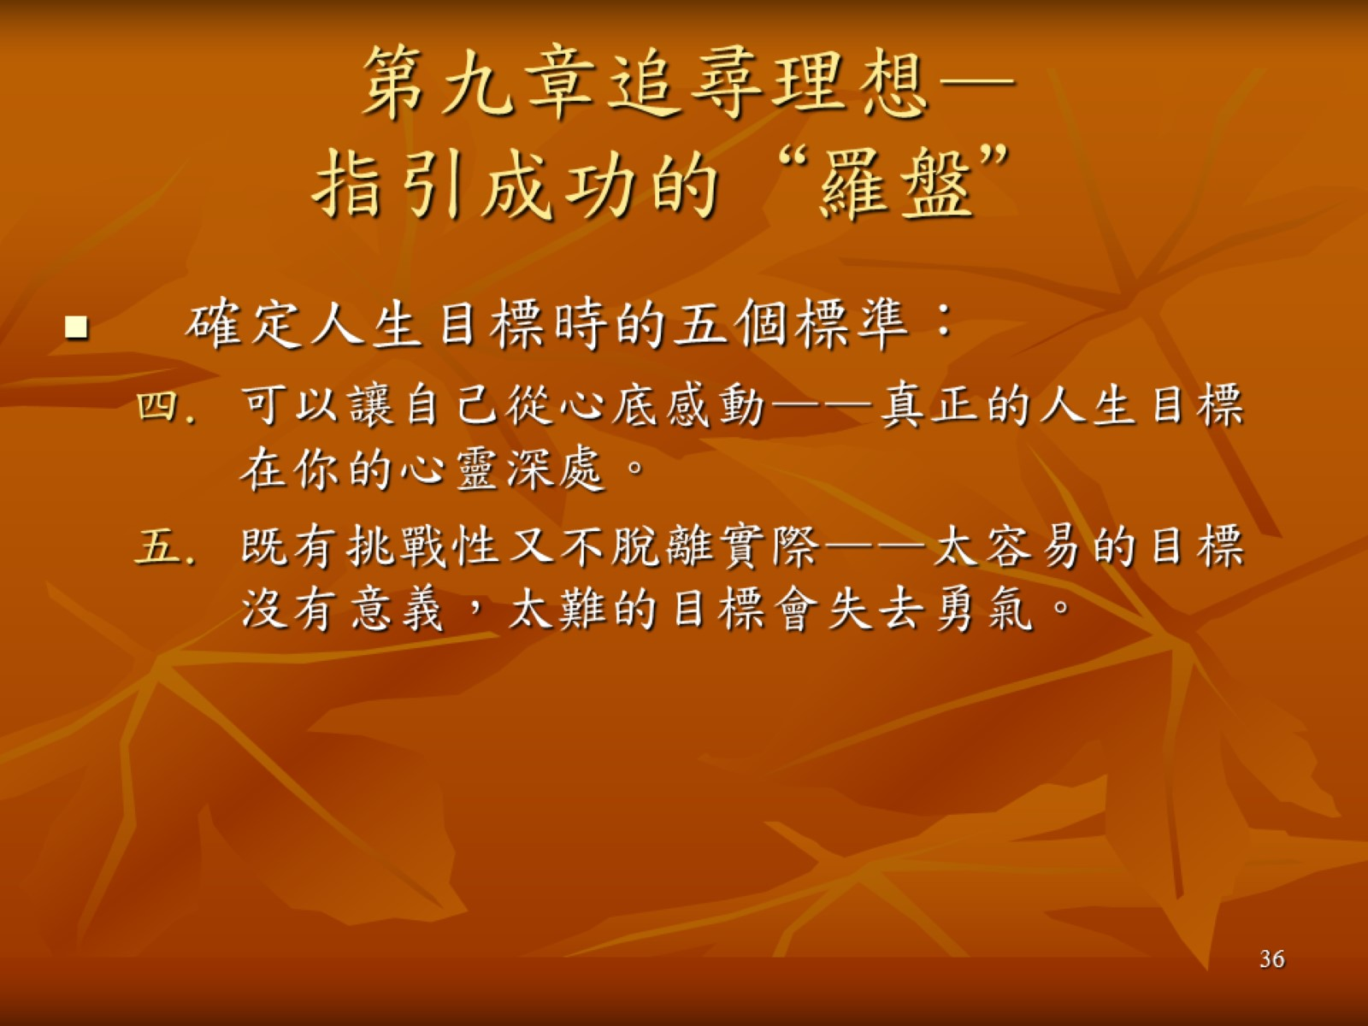
第九章追尋理想— 指引成功的“羅盤”

Slide 37
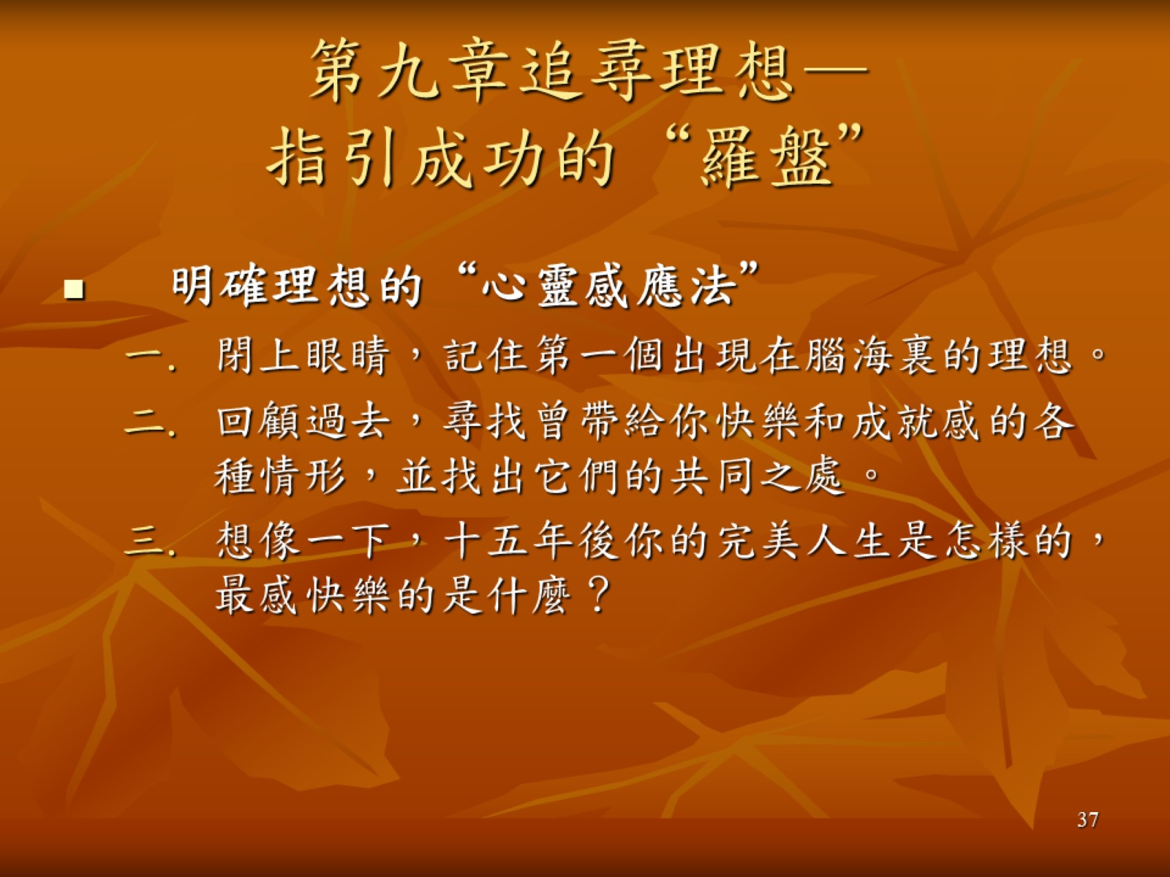
第九章追尋理想— 指引成功的“羅盤”

Slide 38
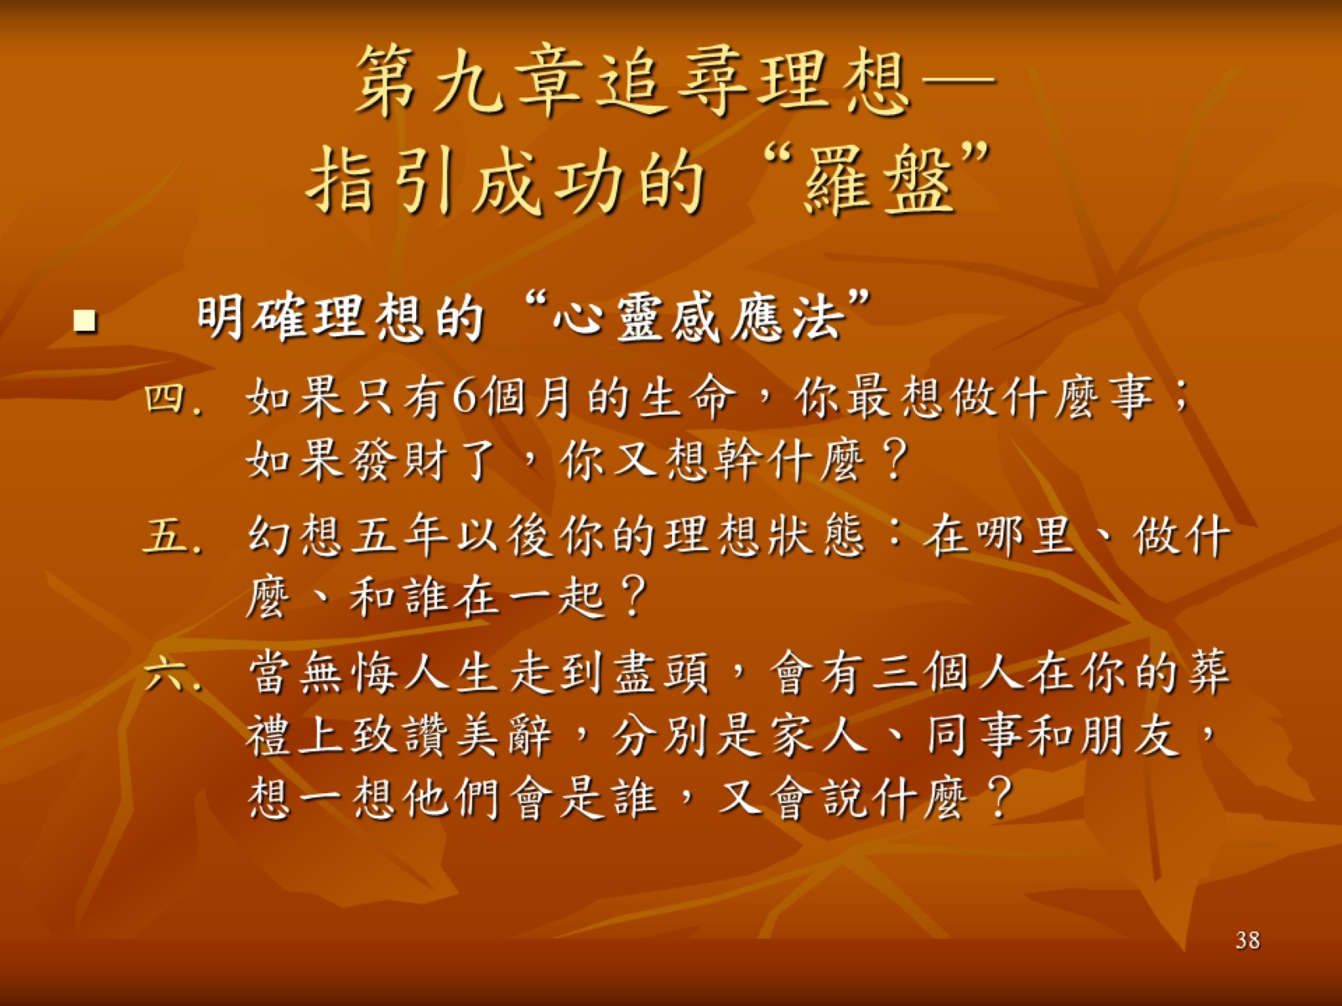
第九章追尋理想— 指引成功的“羅盤”

Slide 39
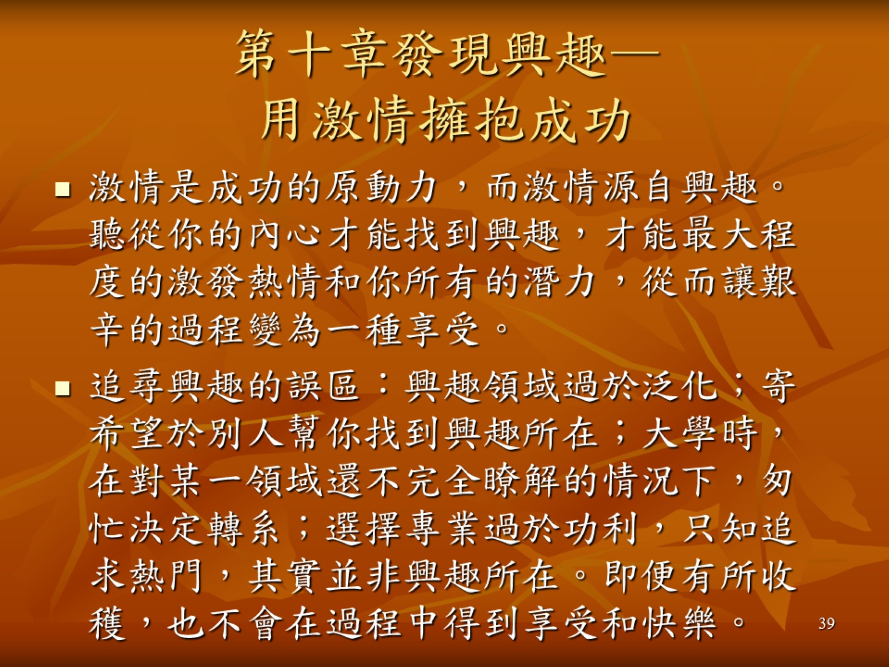
第十章發現興趣— 用激情擁抱成功

Slide 40
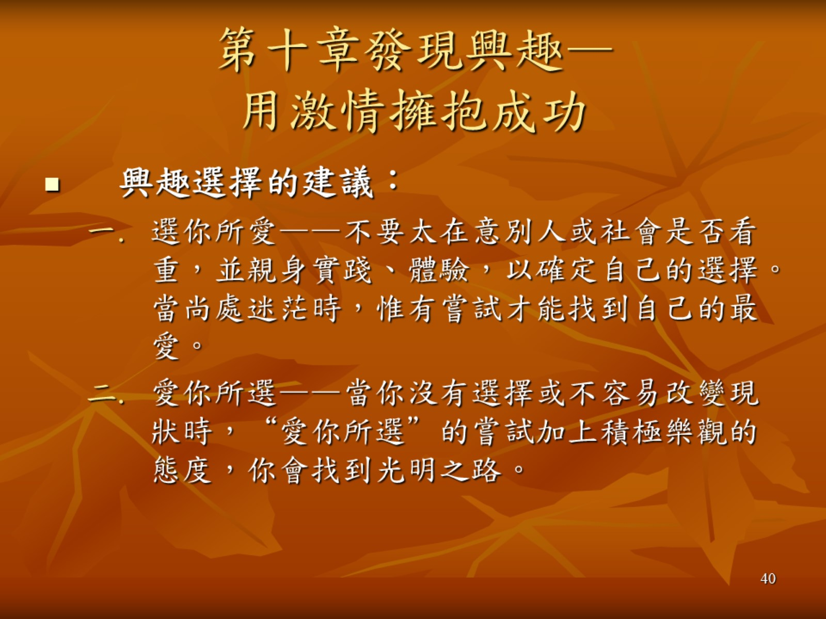
第十章發現興趣— 用激情擁抱成功

Slide 41
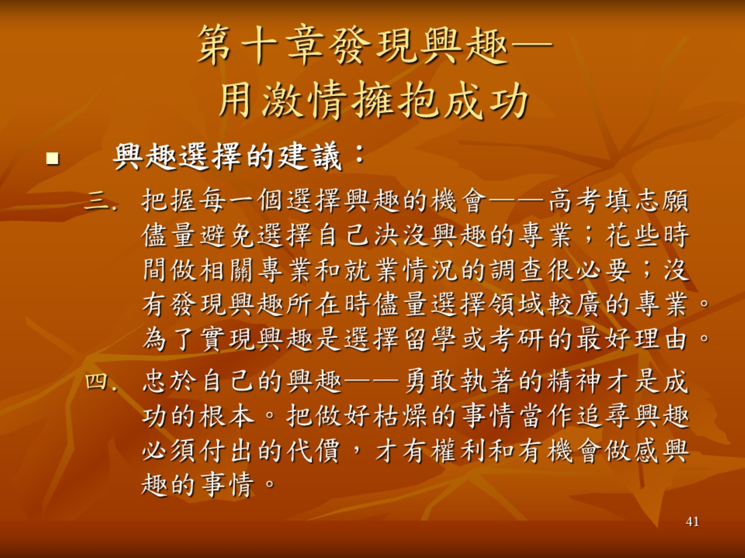
第十章發現興趣— 用激情擁抱成功

Slide 42
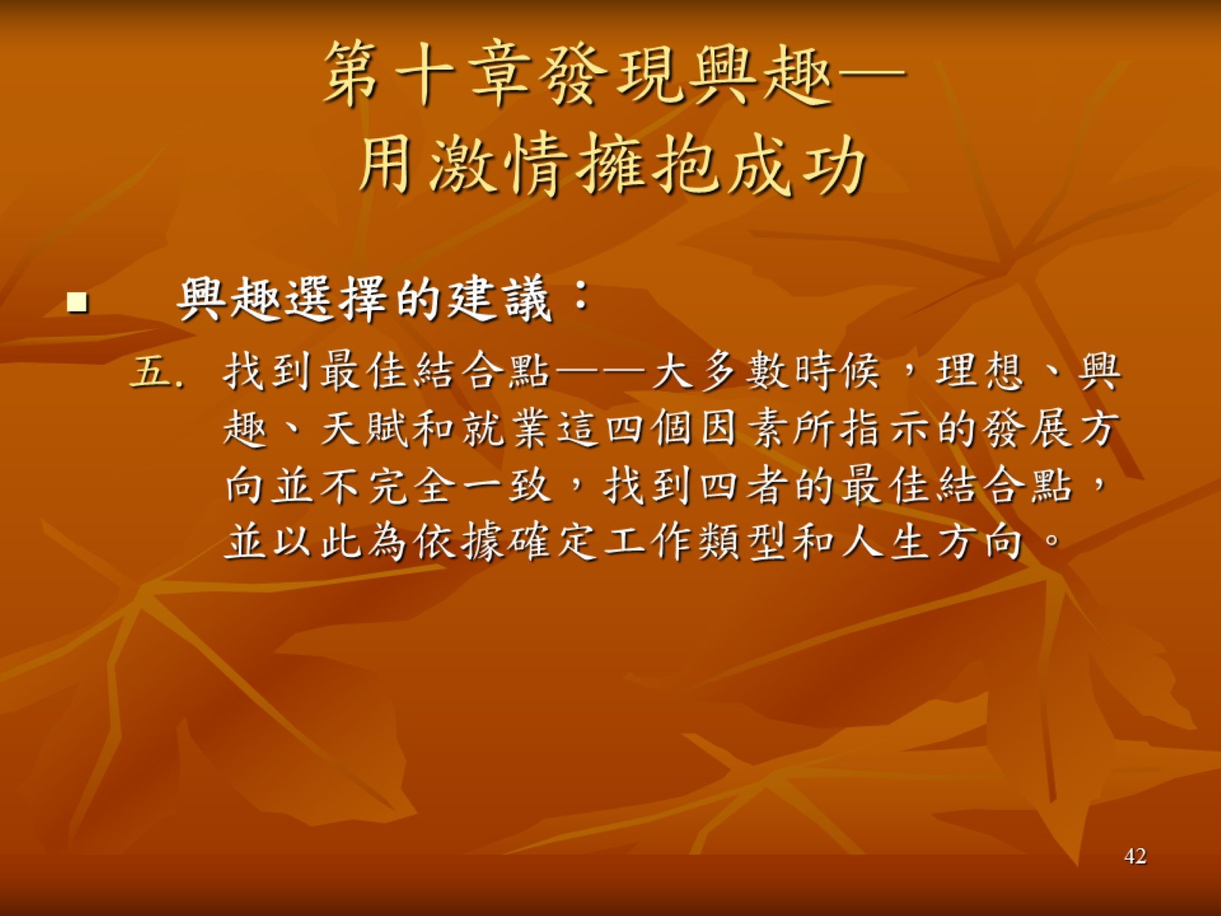
第十章發現興趣— 用激情擁抱成功

Slide 43
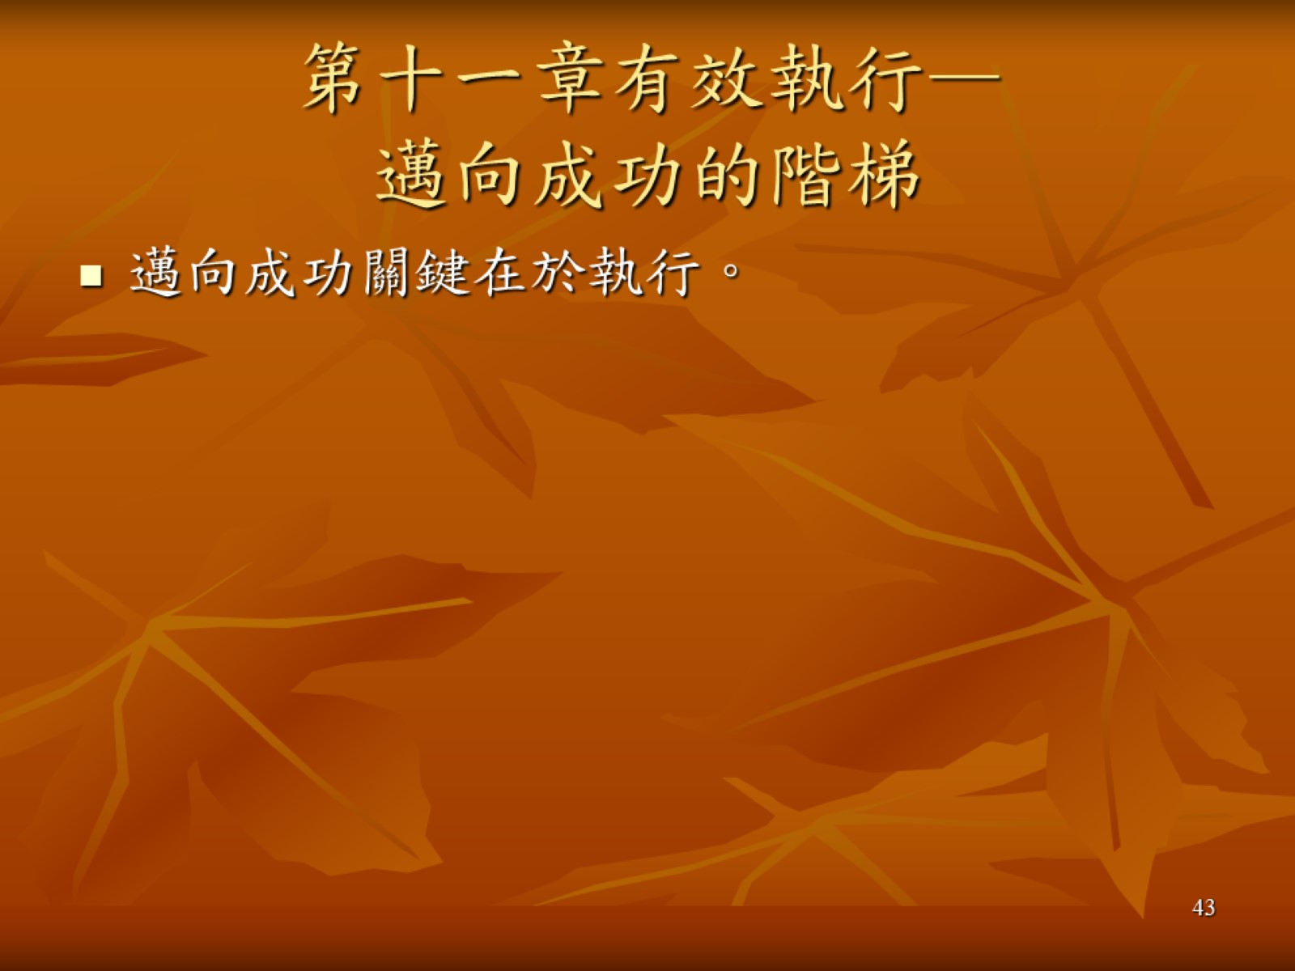
第十一章有效執行— 邁向成功的階梯

Slide 44
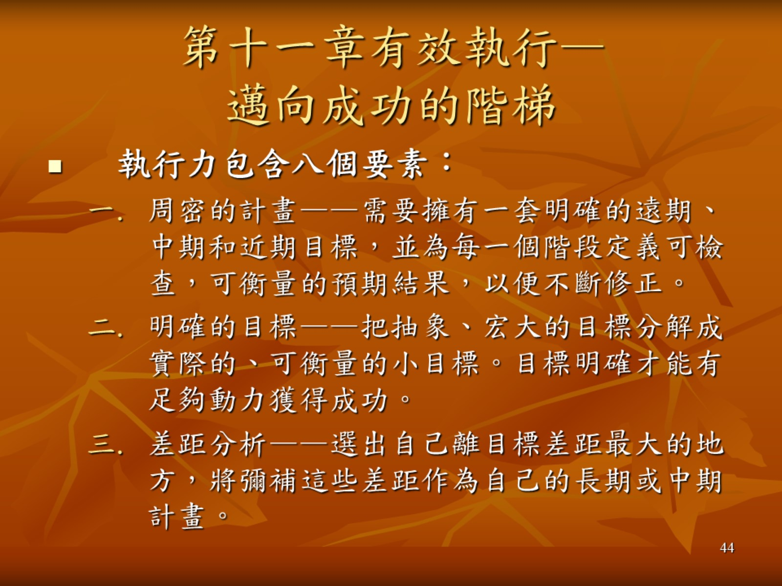
第十一章有效執行— 邁向成功的階梯

Slide 45
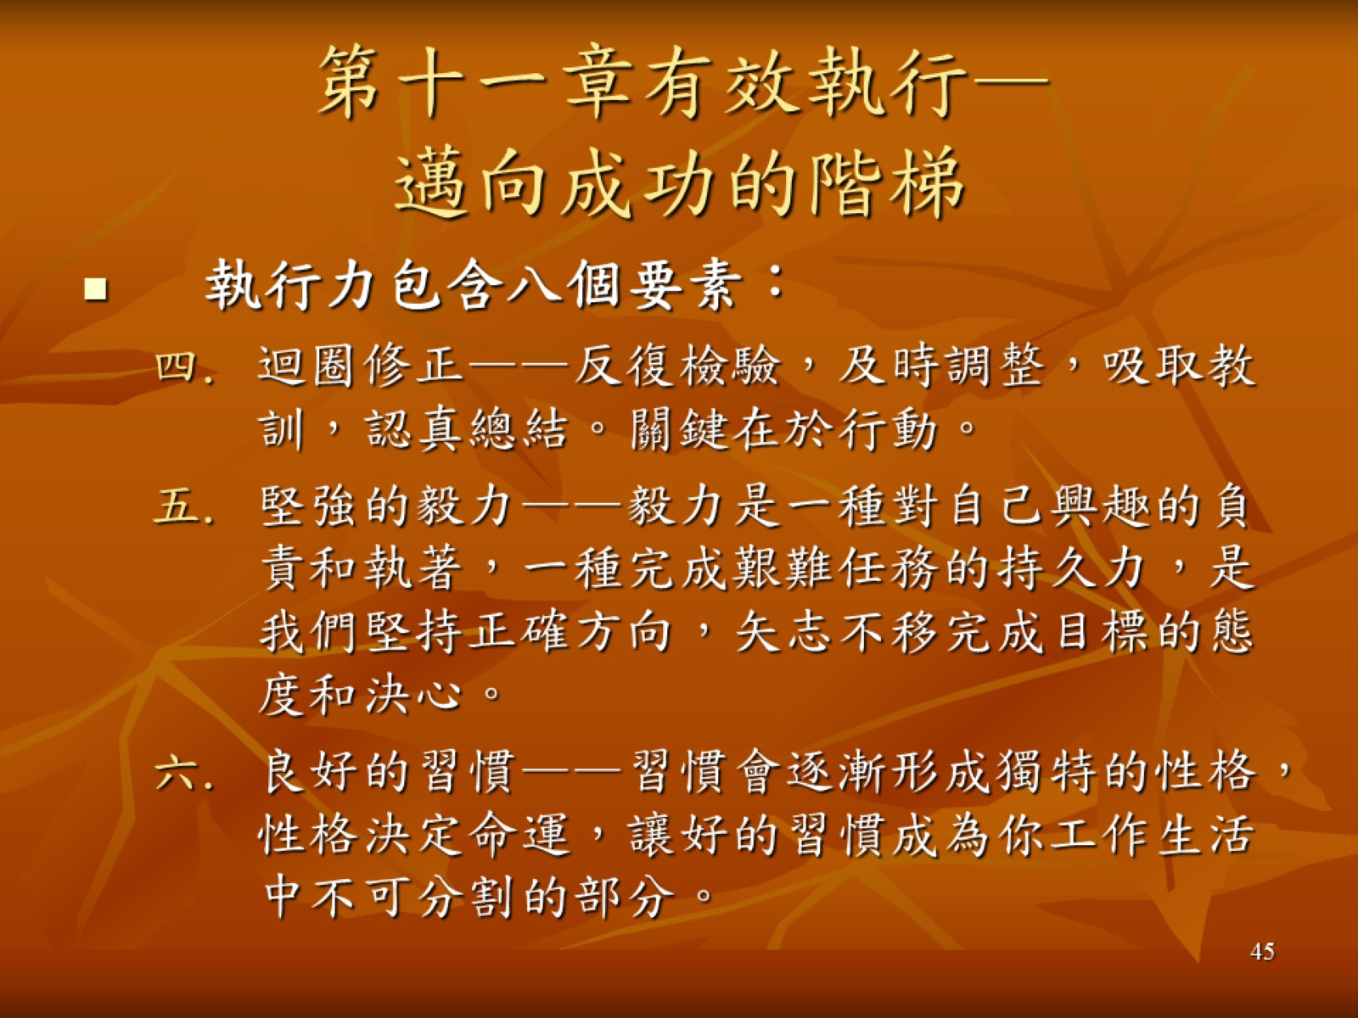
第十一章有效執行— 邁向成功的階梯

Slide 46
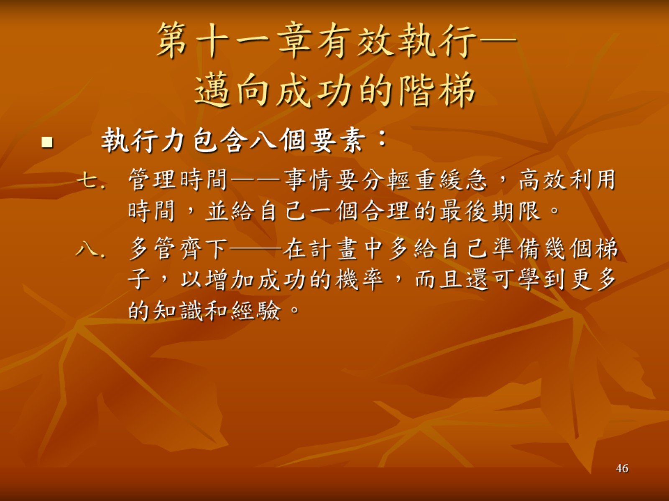
第十一章有效執行— 邁向成功的階梯

Slide 47
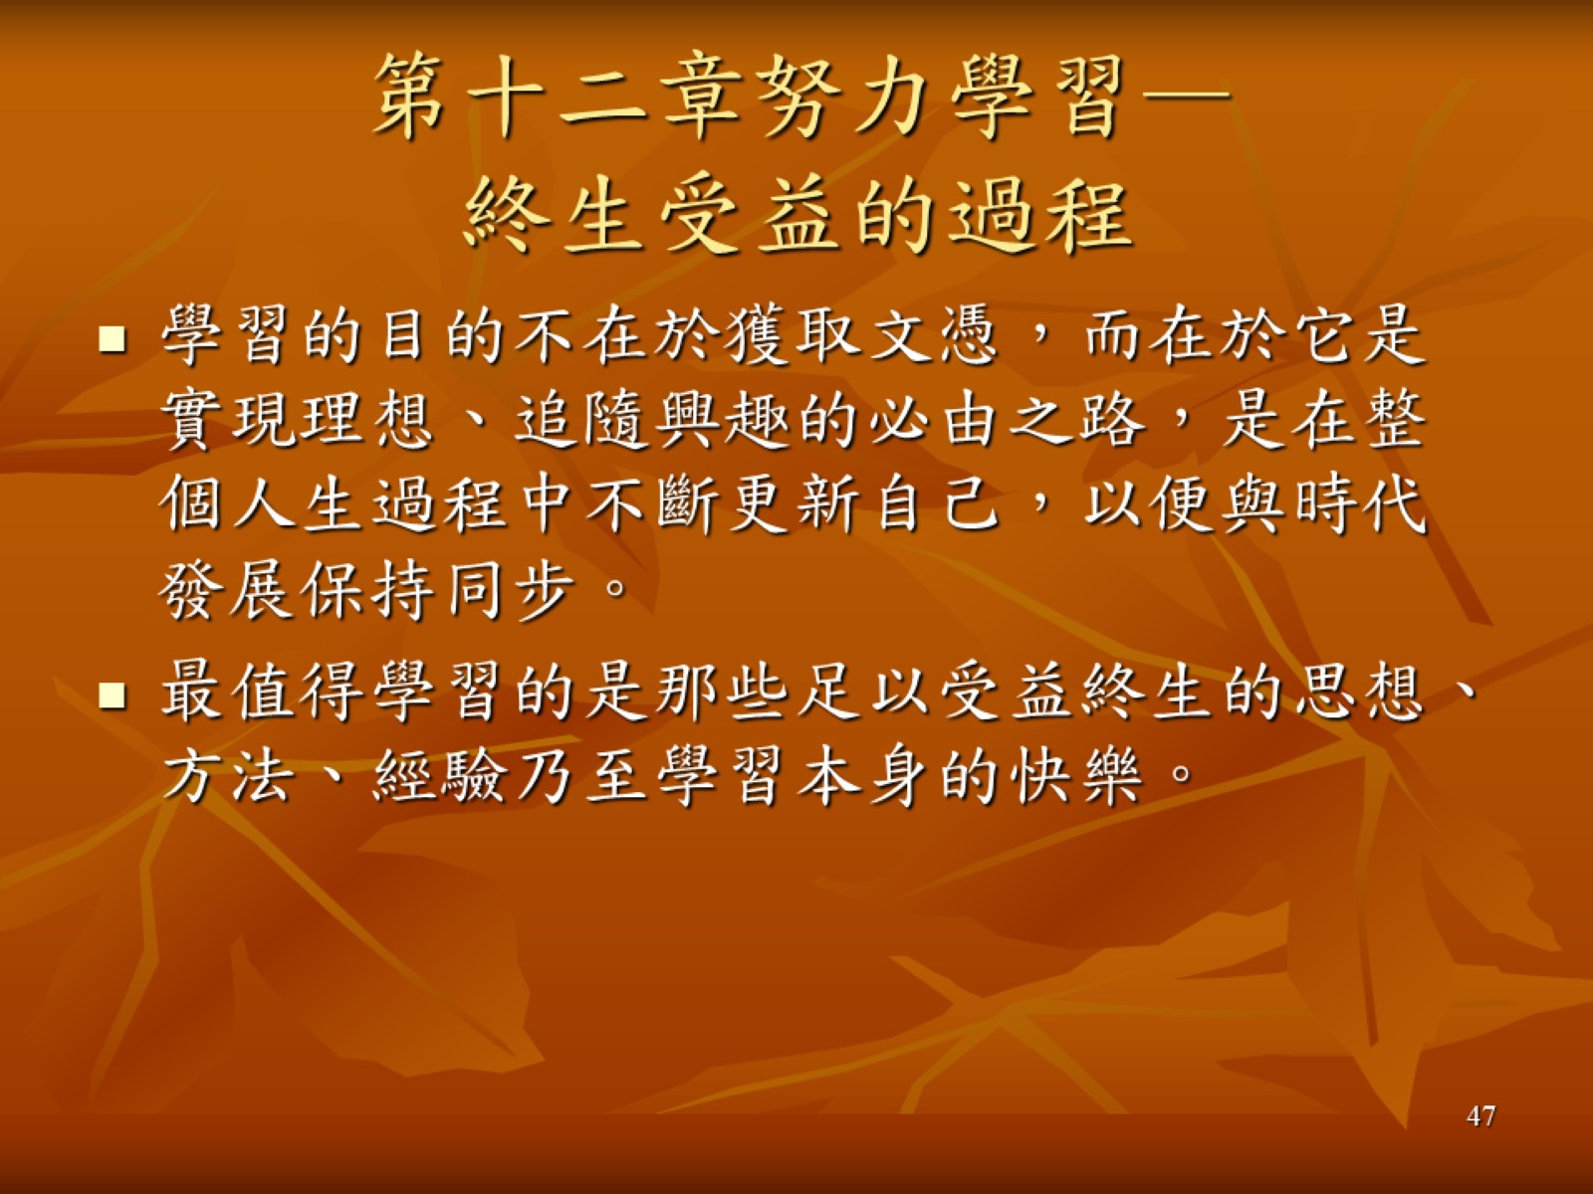
第十二章努力學習— 終生受益的過程

Slide 48
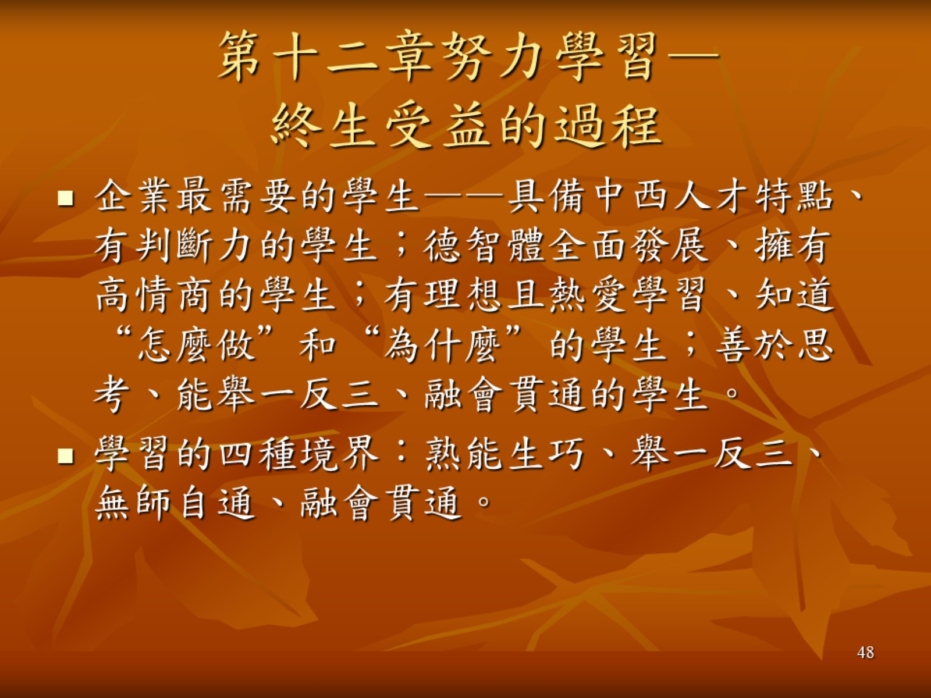
第十二章努力學習— 終生受益的過程

Slide 49
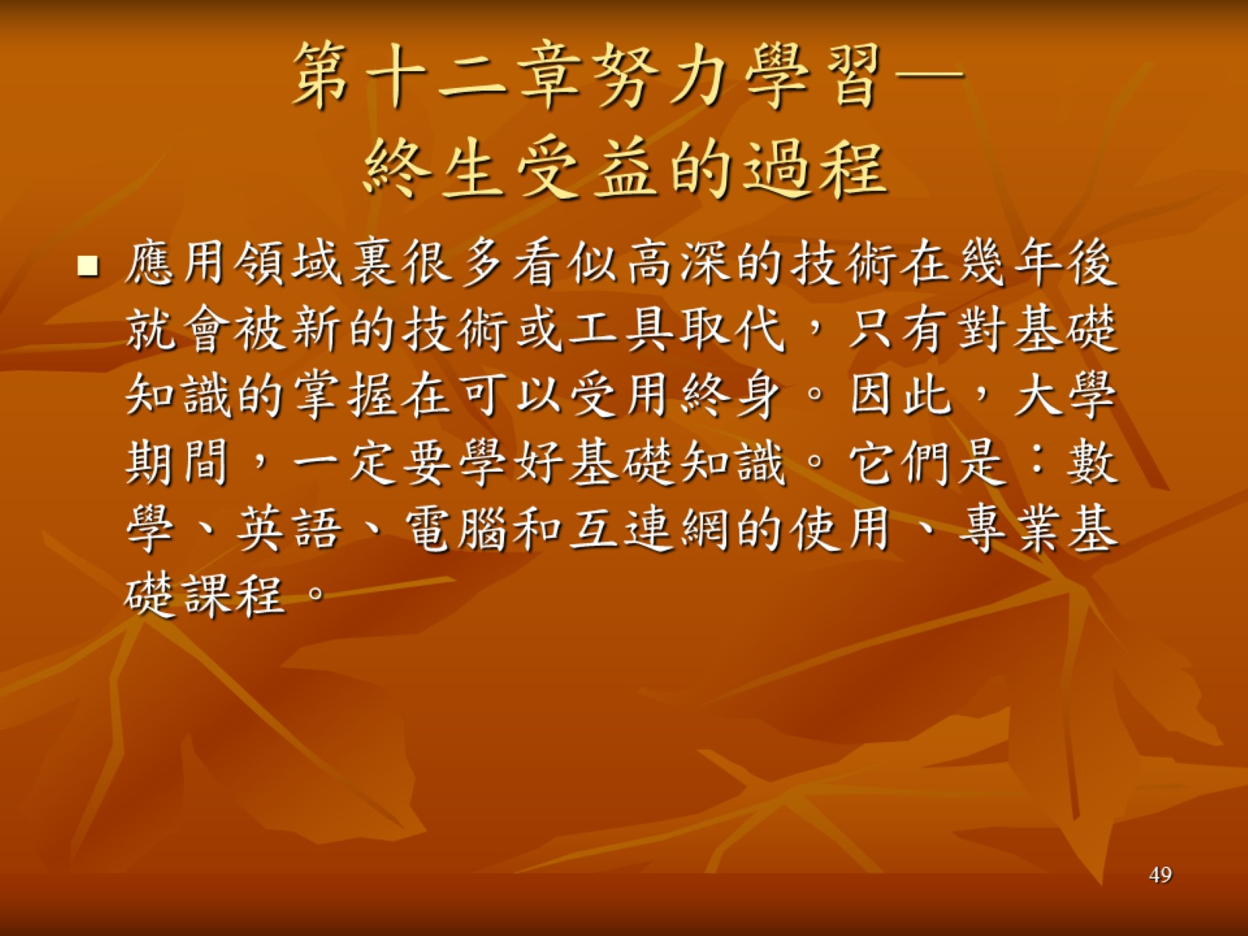
第十二章努力學習— 終生受益的過程

Slide 50
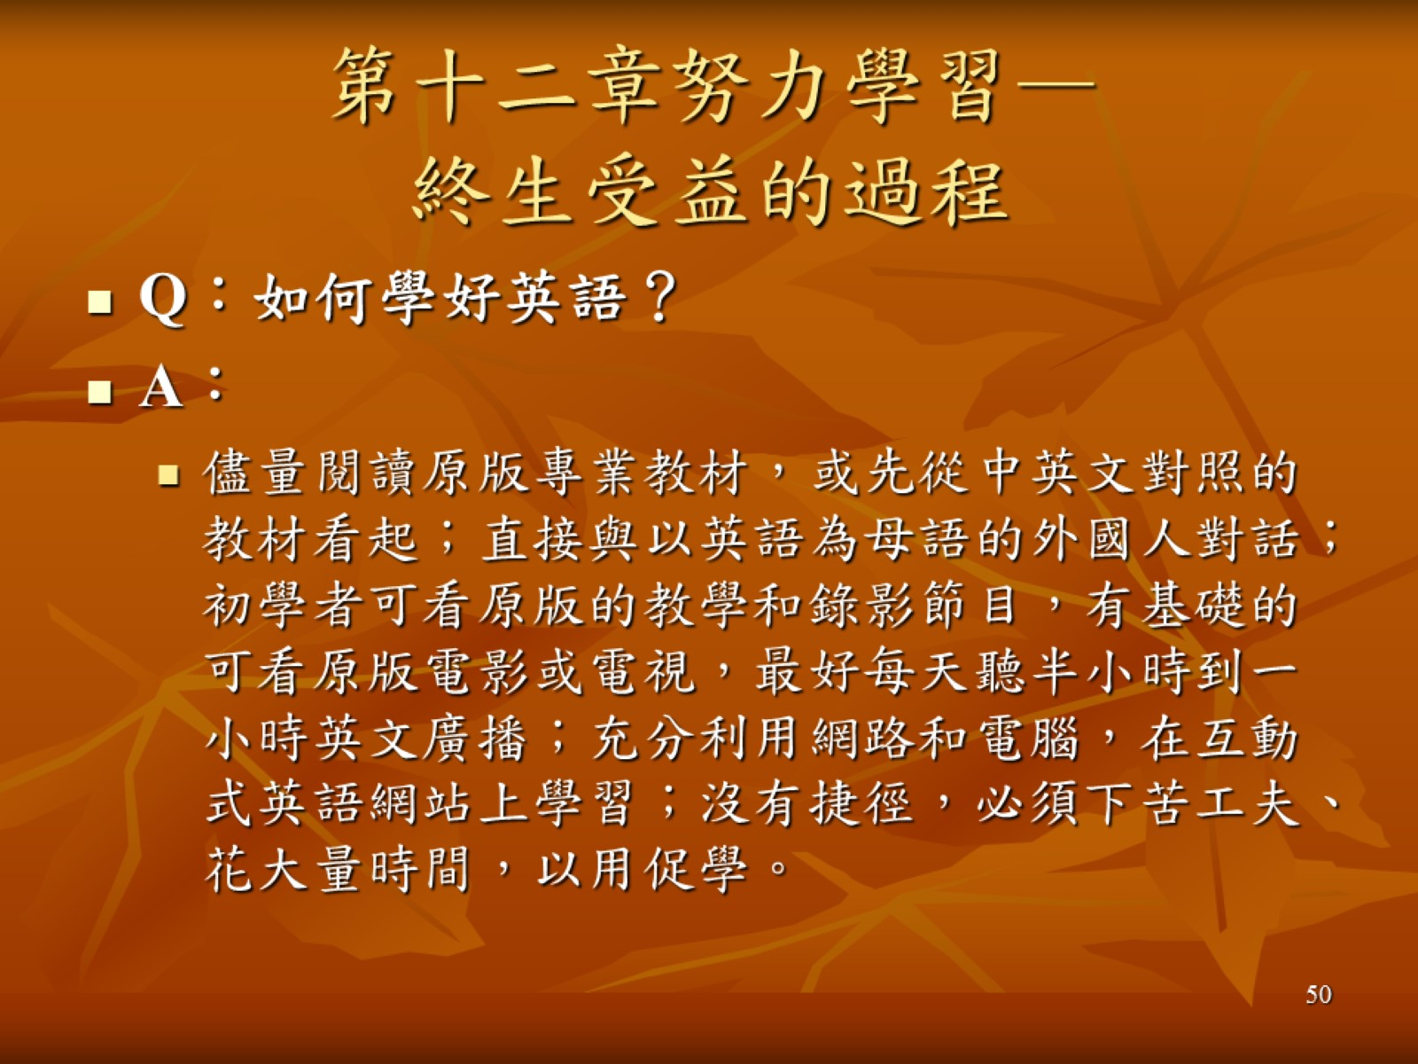
第十二章努力學習— 終生受益的過程

Slide 51
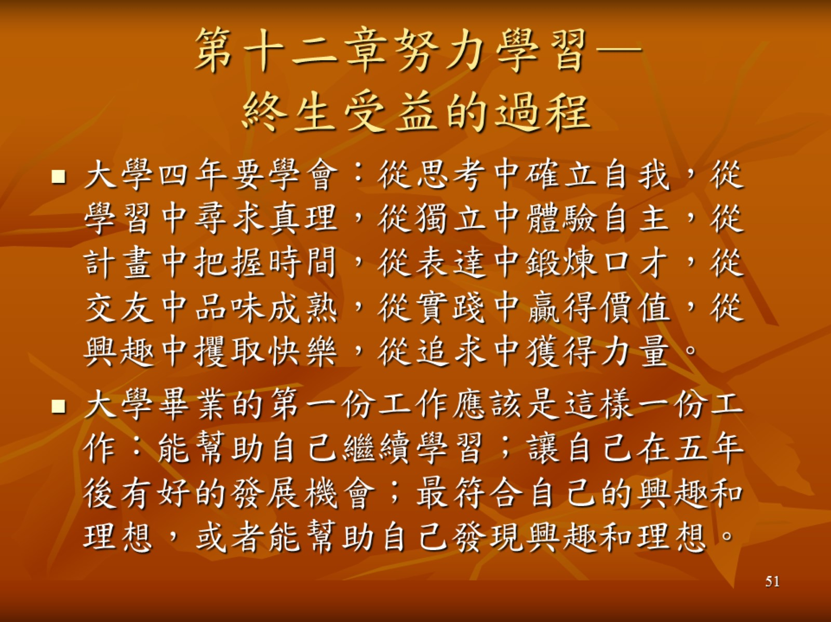
第十二章努力學習— 終生受益的過程

Slide 52

第十三章人際交流— 現代人的必修課

Slide 53

第十三章人際交流— 現代人的必修課

Slide 54

第十三章人際交流— 現代人的必修課

Slide 55

第十三章人際交流— 現代人的必修課

Slide 56

第十四章合作溝通— 資訊時代的成功之道

Slide 57

第十四章合作溝通— 資訊時代的成功之道

Slide 58

第十四章合作溝通— 資訊時代的成功之道

Slide 59

第十四章合作溝通— 資訊時代的成功之道

Slide 60

第十四章合作溝通— 資訊時代的成功之道

Slide 61

第十四章合作溝通— 資訊時代的成功之道

Slide 62

第十四章合作溝通— 資訊時代的成功之道

Slide 63

第十四章合作溝通— 資訊時代的成功之道

Slide 64

第十五章 完整與均衡— 用智慧選擇成功

Slide 65

第十五章 完整與均衡— 用智慧選擇成功

Slide 66

第十五章 完整與均衡— 用智慧選擇成功

Slide 67

第十五章 完整與均衡— 用智慧選擇成功

Slide 68

第十五章 完整與均衡— 用智慧選擇成功

Slide 69

第十五章 完整與均衡— 用智慧選擇成功

Slide 70

第十六章 結束語

